Slide 1
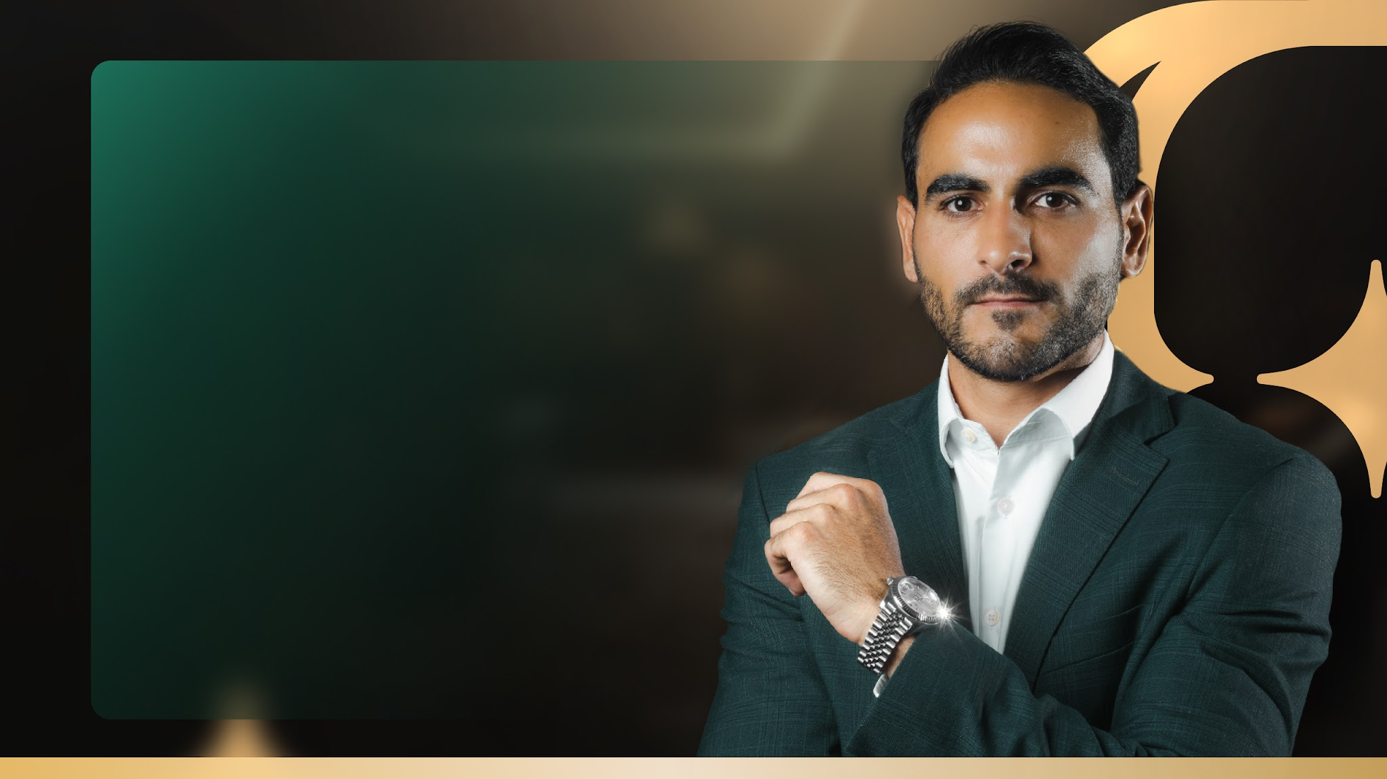

2
DÍAS DE WORKSHOP PARA APRENDER:
01
Relleno full face
con hasta 5 ml
02
Técnicas actualizadas
03
Manejo de complicaciones

Slide 2
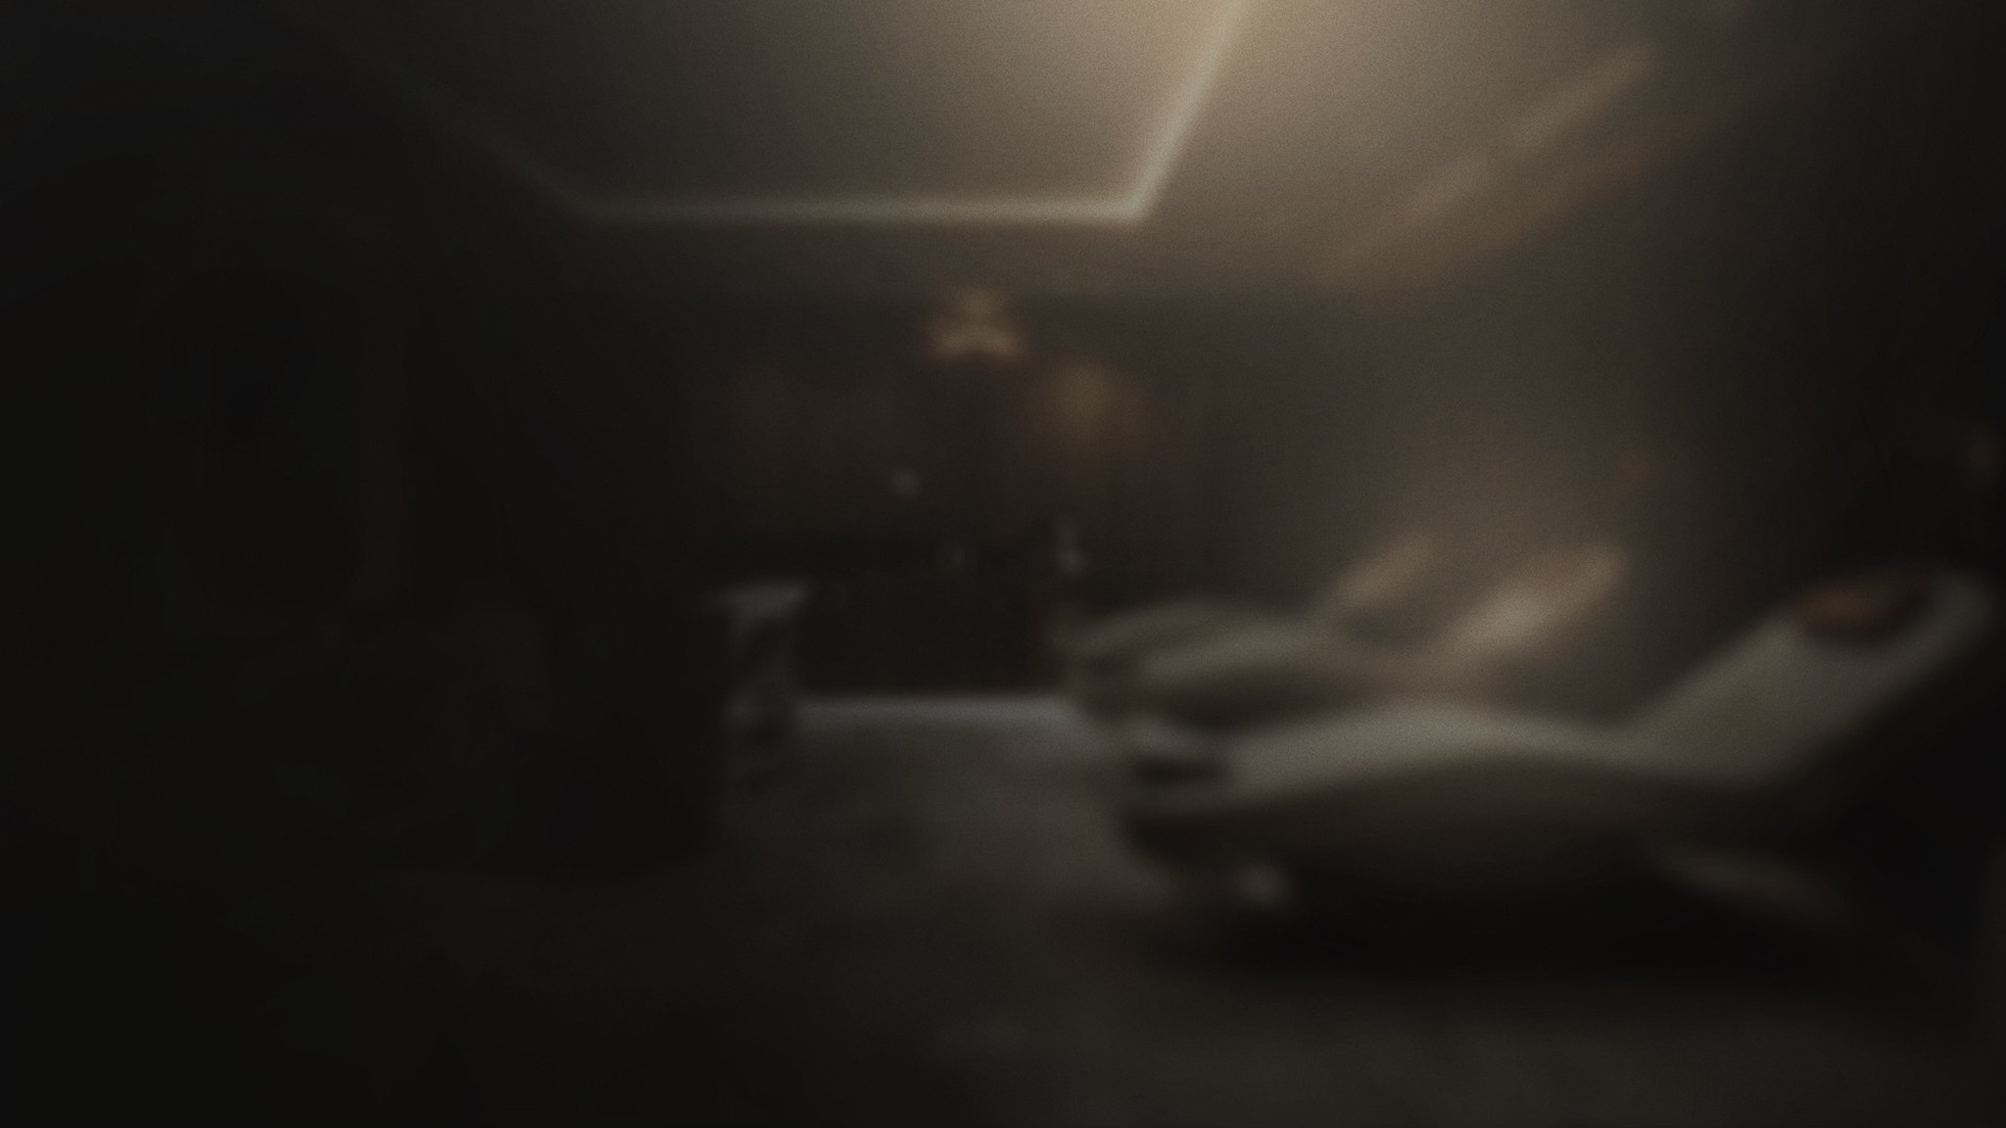



CRONOGRAMA

Slide 3
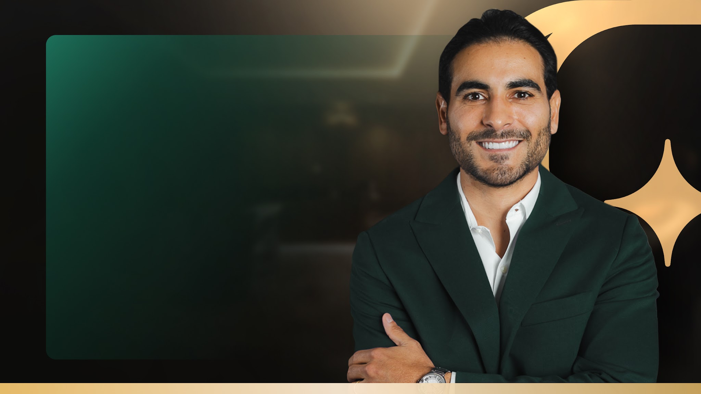
2
DÍAS DE WORKSHOP PARA APRENDER:
01
Relleno full face
con hasta 5 ml
02
Técnicas actualizadas
03
Manejo de complicaciones

Slide 4
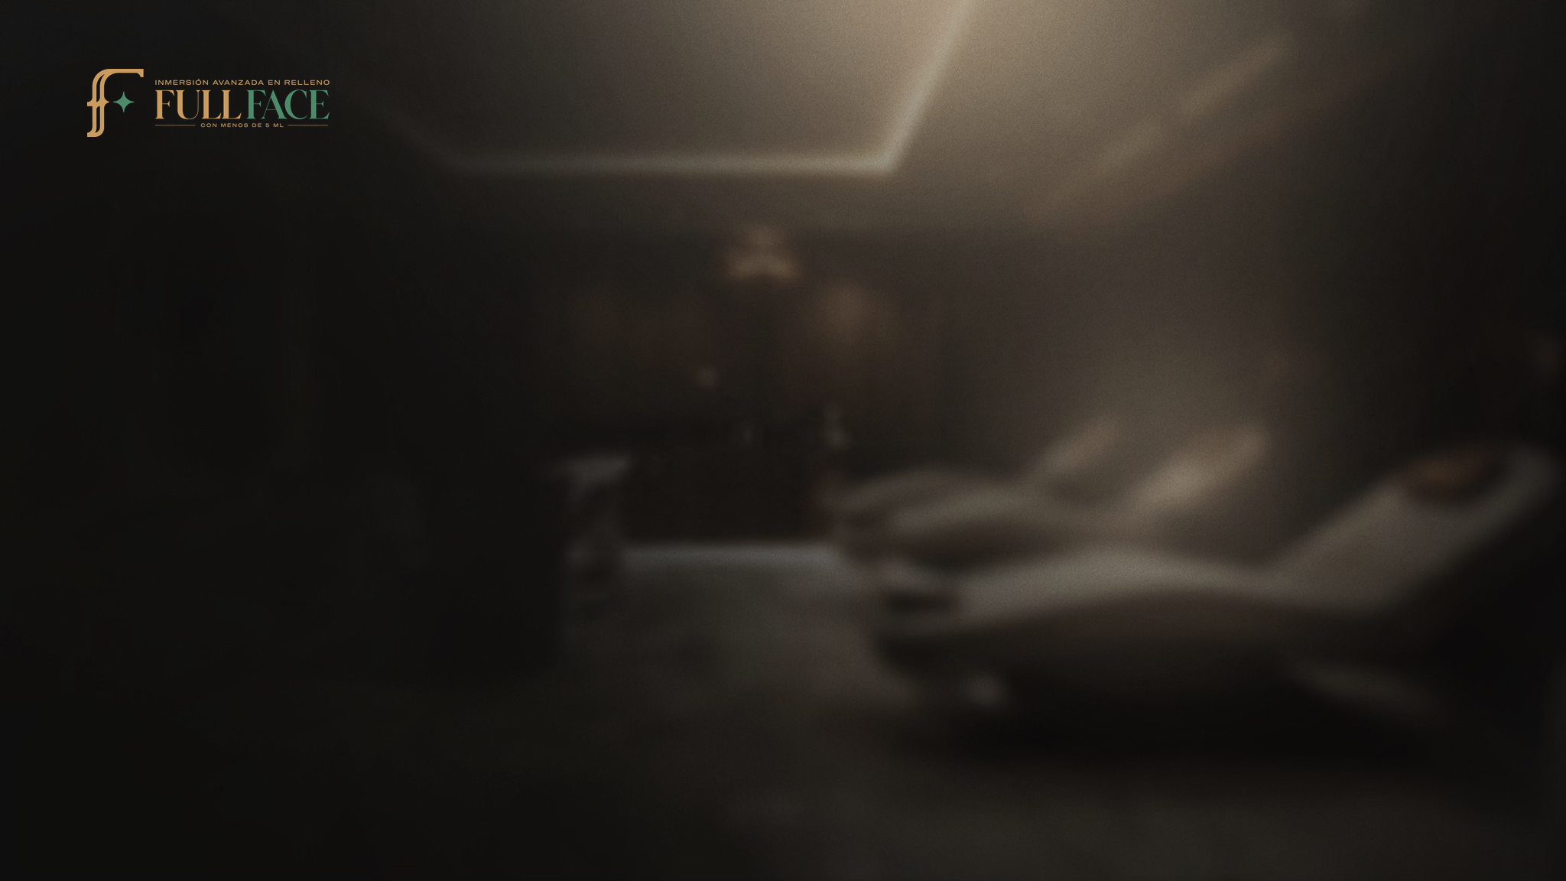

Slide 5


Slide 6


Slide 7


ACCEDE AL MATERIAL DIDÁCTICO:

Slide 8


Slide 9

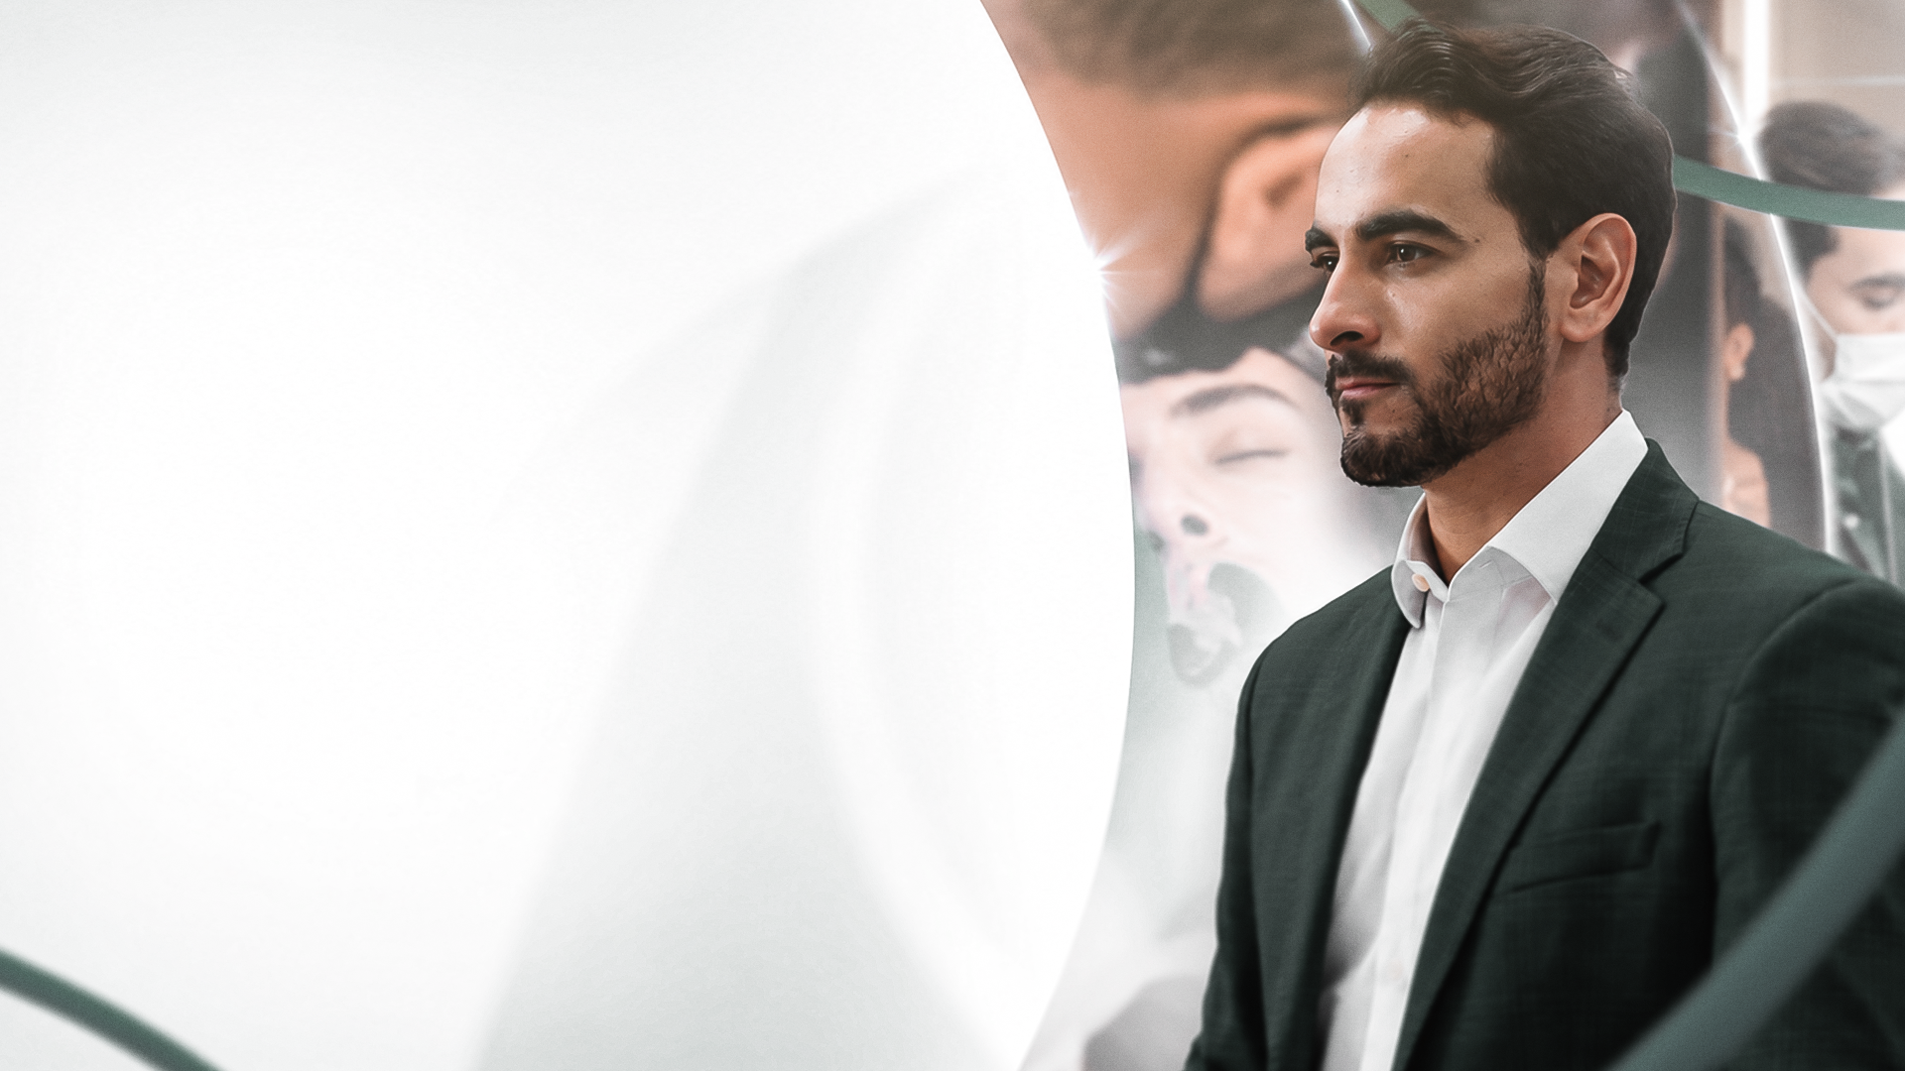
Para un mejor aprovechamiento de la clase, recuerda:
Tener papel y bolígrafo
Tener una botella de agua
Eliminar distracciones (WhatsApp, Instagram, etc.)
Si es posible, mírala en el televisor,
la experiencia es aún mejor
COMENZAMOS EN 09:59

Slide 10


Domina las técnicas de un Injector de Élite y realiza relleno full face con menos de 5 ml
Aprende a entregar mucho resultado con poco material y conviértete en una referencia en rellenos

Slide 11



Slide 12



Slide 13
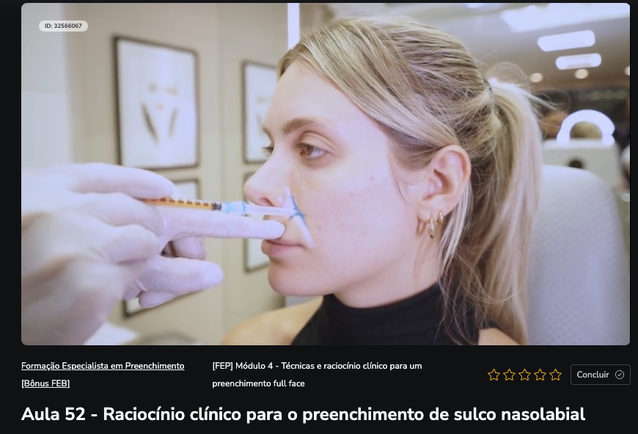

Slide 14
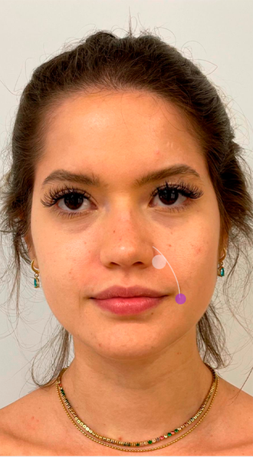
DISPOSITIVO:
Cánula 22G o 25G 50 mm
Imagen 1:
punto de entrada en el punto más inferior donde se presenta la arruga estática. Despegar el tejido en la región marcada hasta lograr una mejora visual de la profundidad.

Slide 15
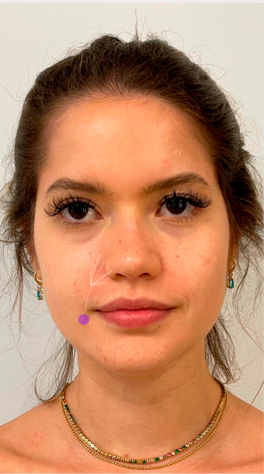
Imagen 2:
observa la diferencia entre la imagen 1 y la imagen 2: en esta imagen el punto de entrada está más abajo debido a la anatomía de la paciente.
CAPA:
Hipodermis superficial
Sugerencia de 1 a 3 mm de profundidad

Slide 16
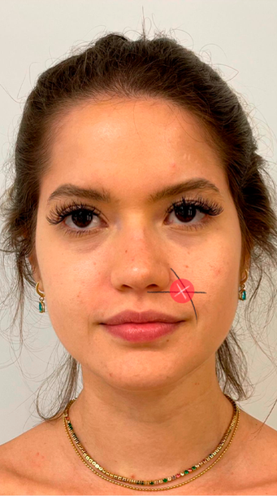
DISPOSITIVO:
Aguja 22G o 25G
Imagen 1:
introducir la aguja a 90 grados en dirección al hueso hasta tocar el periostio. Se puede realizar una aspiración y aplicar siempre en bolo, sin separarse del hueso. Esta técnica debe ser complementaria a la superficial, ya que no trata arrugas estáticas y tendrá mayor capacidad de proyección anterior en pacientes con gran profundidad en la fosa piriforme.
Precaución con aguja: nunca realizar retroinyección con aguja
CAPA:
Supraperióstica en bolo

Slide 17

SUGERENCIA:
Mi sugerencia es priorizar el relleno superficial con cánula, ya que se utiliza menos material y es posible entregar un resultado más satisfactorio.
El uso de la aguja supraperióstica en bolo busca una proyección anterior más voluminosa, por lo que lo indico en casos en que el paciente presenta un gran espacio vacío y profundo en la fosa piriforme (espacio virtual al lado del ala nasal).

Slide 18
#01
Relleno de surco nasolabial

Slide 19
#01
Relleno de surco nasolabial
#02
Relleno malar

Slide 20
#01
Relleno de surco nasolabial
#02
Relleno malar
#03
Relleno de ojeras

Slide 21
#01
Relleno de surco nasolabial
#02
Relleno malar
#03
Relleno de ojeras
#04
Relleno de abertura cigomática

Slide 22
#01
Relleno de surco nasolabial
#02
Relleno malar
#03
Relleno de ojeras
#04
Relleno de abertura cigomática
#05
Relleno de mandíbula

Slide 23
#01
Relleno de surco nasolabial
#02
Relleno malar
#03
Relleno de ojeras
#04
Relleno de abertura cigomática
#05
Relleno de mandíbula
#06
Relleno de mentón

Slide 24
#01
Relleno de surco nasolabial
#02
Relleno malar
#03
Relleno de ojeras
#04
Relleno de abertura cigomática
#05
Relleno de mandíbula
#06
Relleno de mentón
#07
Relleno de pre-jowl

Slide 25
#01
Relleno de surco nasolabial
#02
Relleno malar
#03
Relleno de ojeras
#04
Relleno de abertura cigomática
#05
Relleno de mandíbula
#06
Relleno de mentón
#07
Relleno de pre-jowl
#08
Relleno de surco labiomentoniano

Slide 26
#01
Relleno de surco nasolabial
#02
Relleno malar
#03
Relleno de ojeras
#04
Relleno de abertura cigomática
#05
Relleno de mandíbula
#06
Relleno de mentón
#07
Relleno de pre-jowl
#08
Relleno de surco labiomentoniano
#09
Relleno labial

Slide 27
#01
Relleno de surco nasolabial
#10
Rinomodelación
#02
Relleno malar
#03
Relleno de ojeras
#04
Relleno de abertura cigomática
#05
Relleno de mandíbula
#06
Relleno de mentón
#07
Relleno de pre-jowl
#08
Relleno de surco labiomentoniano
#09
Relleno labial

Slide 28
#01
Relleno de surco nasolabial
#10
Rinomodelación
#02
Relleno malar
#11
Relleno de sienes
#03
Relleno de ojeras
#04
Relleno de abertura cigomática
#05
Relleno de mandíbula
#06
Relleno de mentón
#07
Relleno de pre-jowl
#08
Relleno de surco labiomentoniano
#09
Relleno labial

Slide 29
#01
Relleno de surco nasolabial
#10
Rinomodelación
#02
Relleno malar
#11
Relleno de sienes
#03
Relleno de ojeras
#12
Relleno de frente
#04
Relleno de abertura cigomática
#05
Relleno de mandíbula
#06
Relleno de mentón
#07
Relleno de pre-jowl
#08
Relleno de surco labiomentoniano
#09
Relleno labial

Slide 30
#01
Relleno de surco nasolabial
#10
Rinomodelación
#02
Relleno malar
#11
Relleno de sienes
#03
Relleno de ojeras
#12
Relleno de frente
#04
Relleno de abertura cigomática
#13
Relleno de glabela
#05
Relleno de mandíbula
#06
Relleno de mentón
#07
Relleno de pre-jowl
#08
Relleno de surco labiomentoniano
#09
Relleno labial

Slide 31
#01
Relleno de surco nasolabial
#10
Rinomodelación
#02
Relleno malar
#11
Relleno de sienes
#03
Relleno de ojeras
#12
Relleno de frente
#04
Relleno de abertura cigomática
#13
Relleno de glabela
#05
Relleno de mandíbula
#14
Relleno de comisura labial
#06
Relleno de mentón
#07
Relleno de pre-jowl
#08
Relleno de surco labiomentoniano
#09
Relleno labial

Slide 32
#01
Relleno de surco nasolabial
#10
Rinomodelación
#02
Relleno malar
#11
Relleno de sienes
#03
Relleno de ojeras
#12
Relleno de frente
#04
Relleno de abertura cigomática
#13
Relleno de glabela
#05
Relleno de mandíbula
#14
Relleno de comisura labial
#06
Relleno de mentón
#15
Relleno de cejas
#07
Relleno de pre-jowl
#08
Relleno de surco labiomentoniano
#09
Relleno labial

Slide 33
#01
Relleno de surco nasolabial
#10
Rinomodelación
#02
Relleno malar
#11
Relleno de sienes
#03
Relleno de ojeras
#12
Relleno de frente
#04
Relleno de abertura cigomática
#13
Relleno de glabela
#05
Relleno de mandíbula
#14
Relleno de comisura labial
#06
Relleno de mentón
#15
Relleno de cejas
#07
Relleno de pre-jowl
#16
Relleno del lóbulo de la oreja
#08
Relleno de surco labiomentoniano
#09
Relleno labial

Slide 34
#01
Relleno de surco nasolabial
#10
Rinomodelación
#02
Relleno malar
#11
Relleno de sienes
#03
Relleno de ojeras
#12
Relleno de frente
#04
Relleno de abertura cigomática
#13
Relleno de glabela
#05
Relleno de mandíbula
#14
Relleno de comisura labial
#06
Relleno de mentón
#15
Relleno de cejas
#07
Relleno de pre-jowl
#16
Relleno del lóbulo de la oreja
#08
Relleno de surco labiomentoniano
#17
Relleno preauricular
#09
Relleno labial

Slide 35

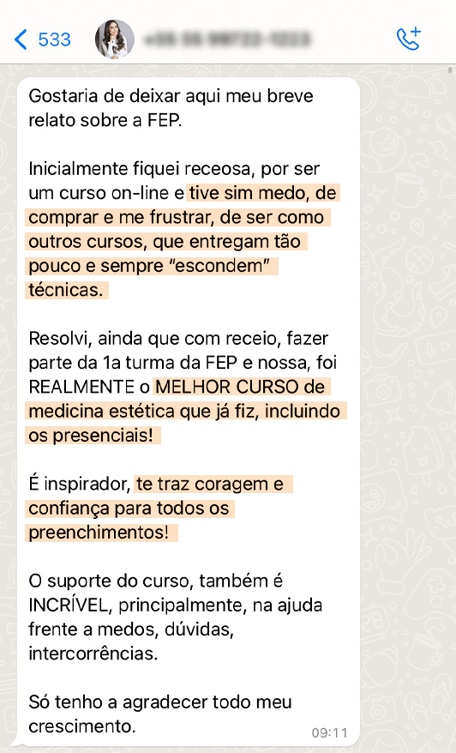

Slide 36
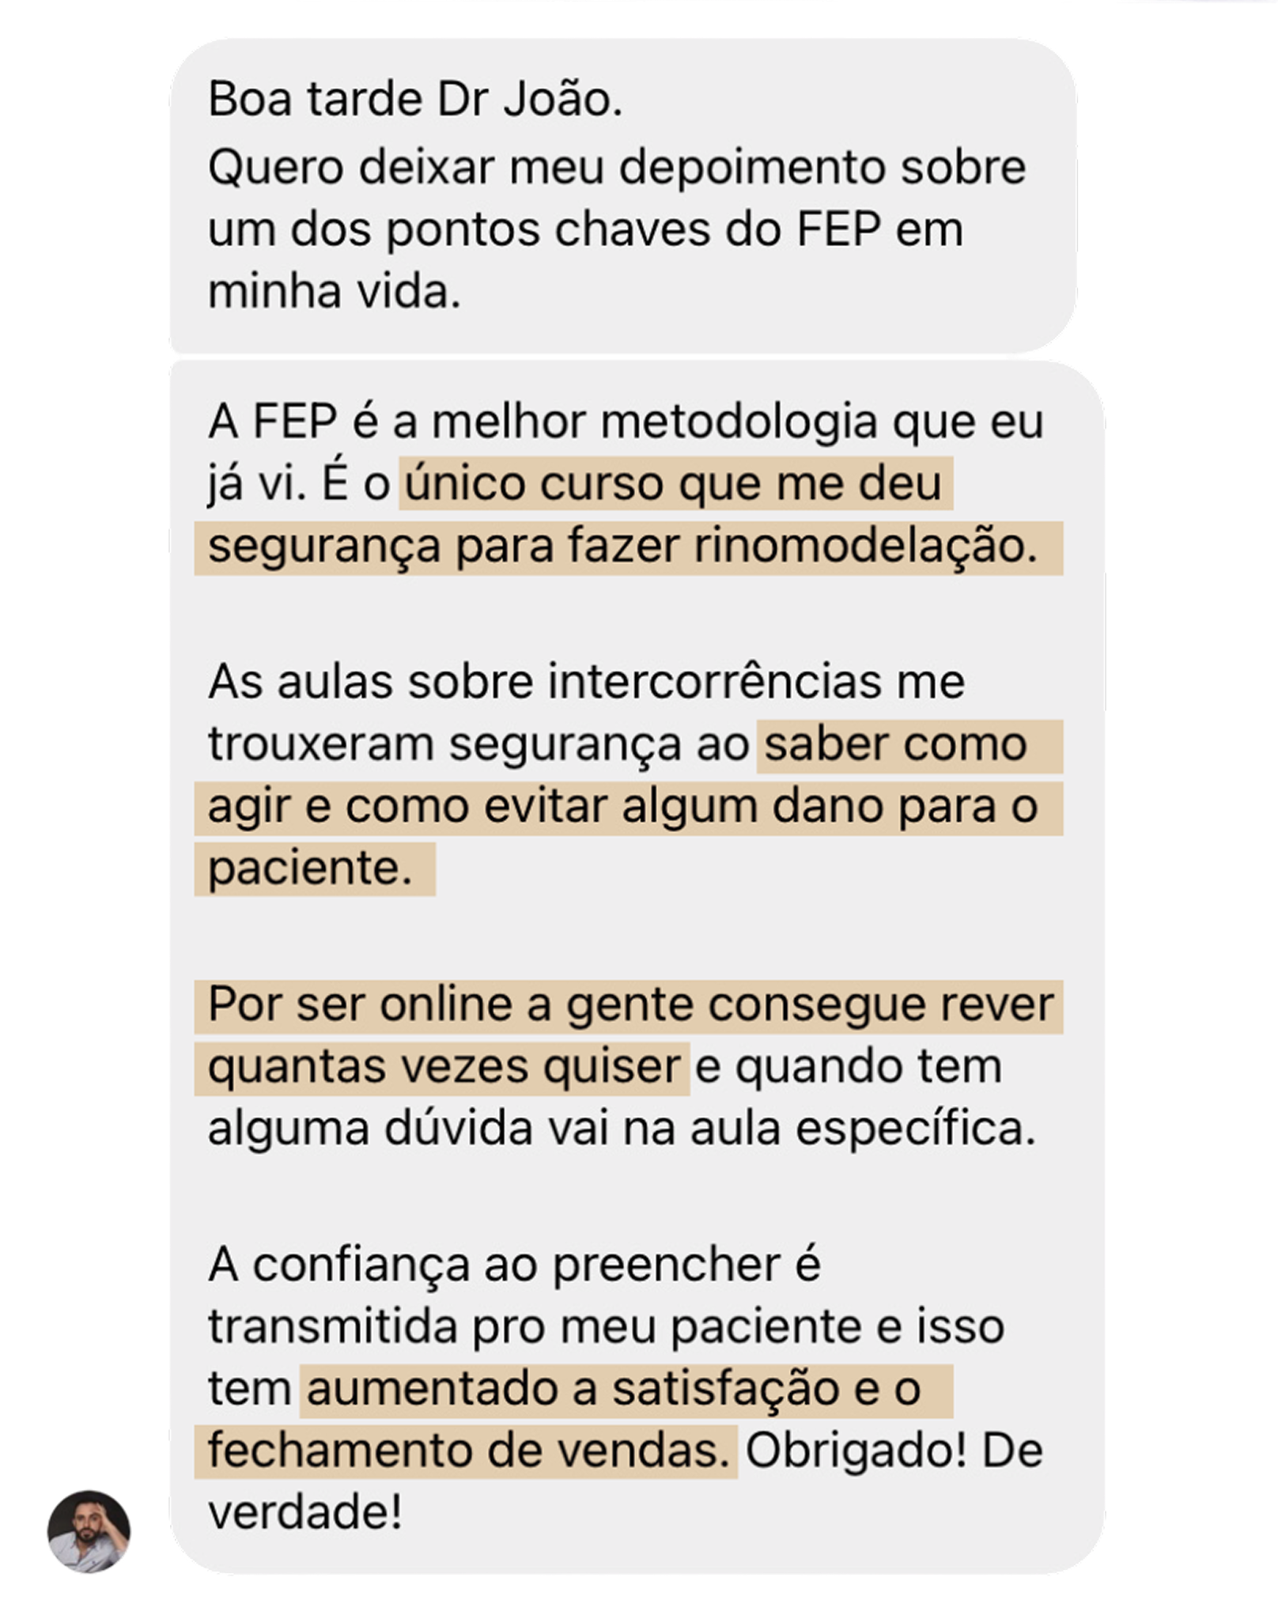

Slide 37
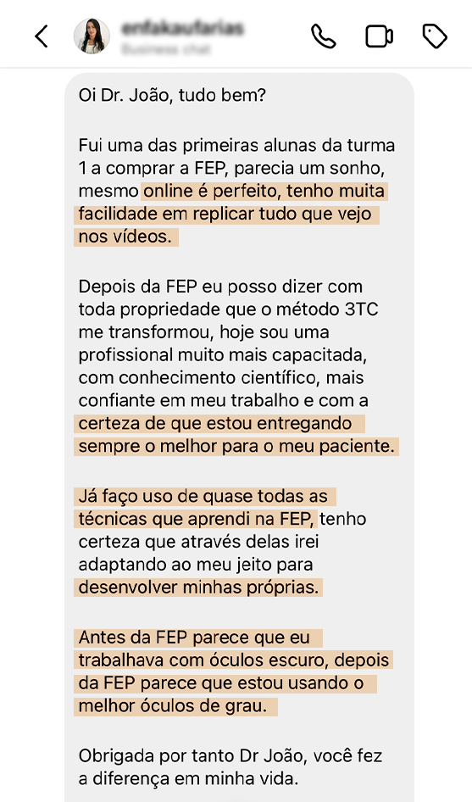

Slide 38
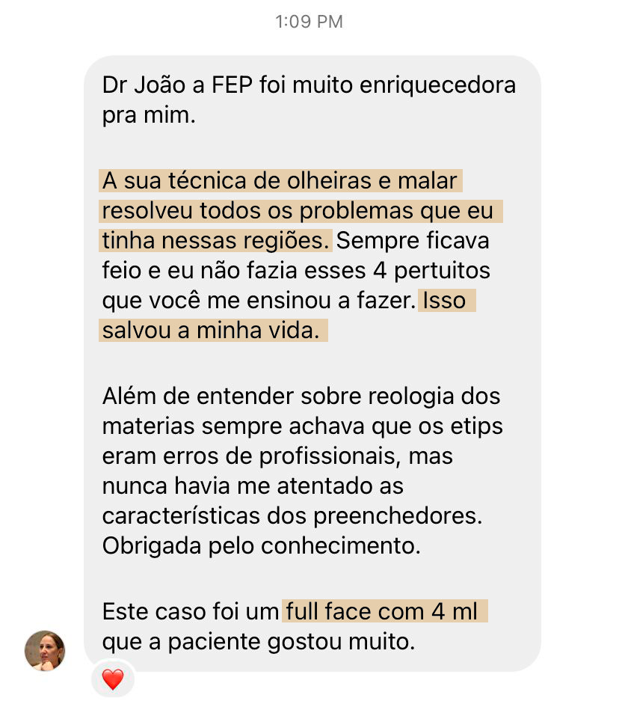

Slide 39
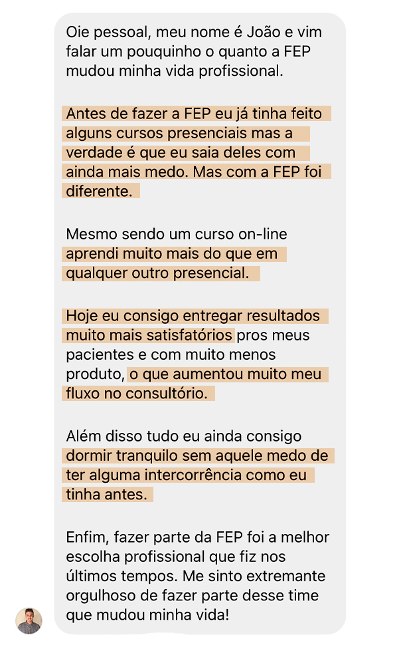

Slide 40
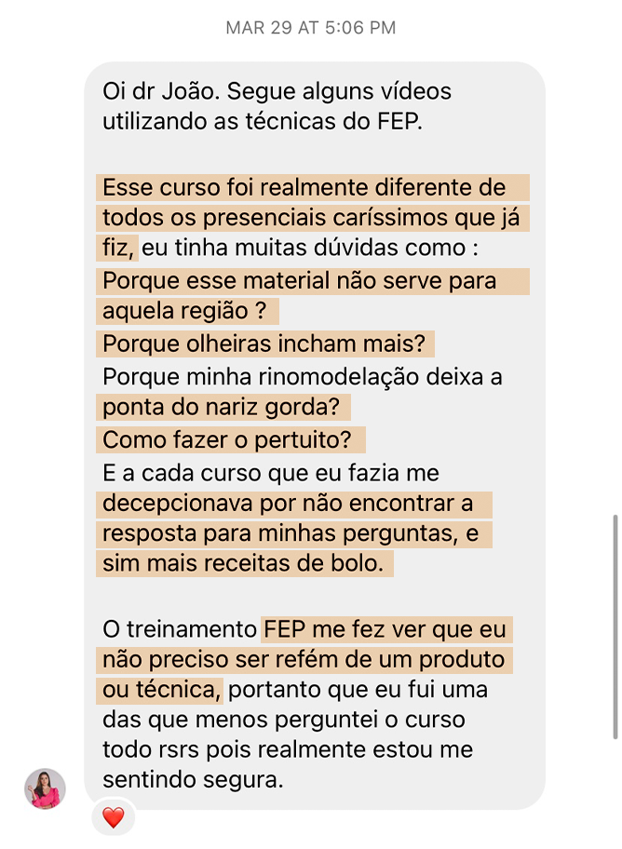

Slide 41
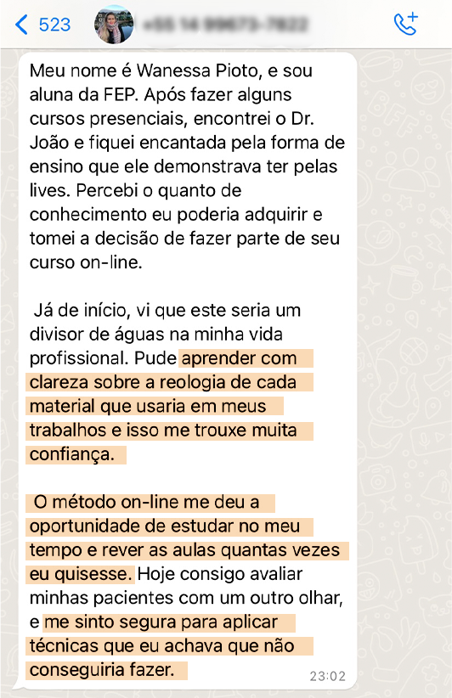

Slide 42
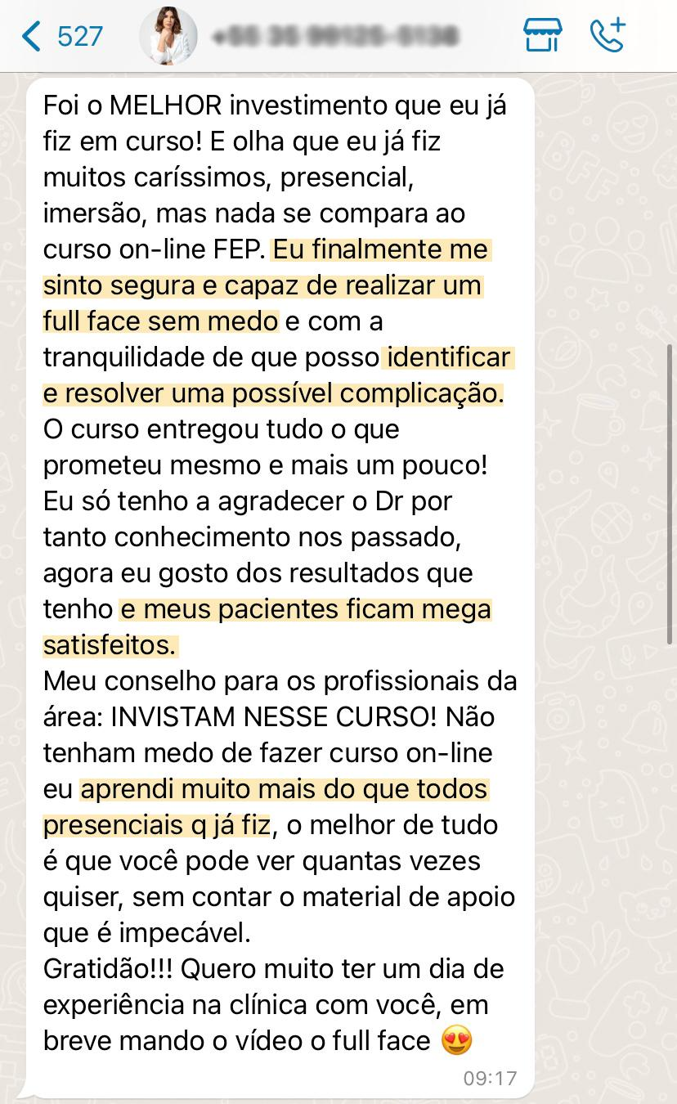

Slide 43
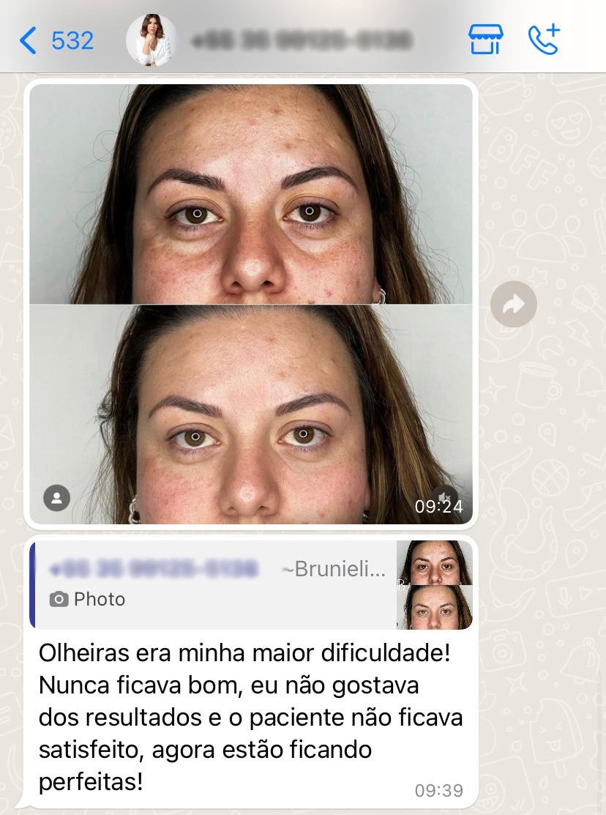

Slide 44
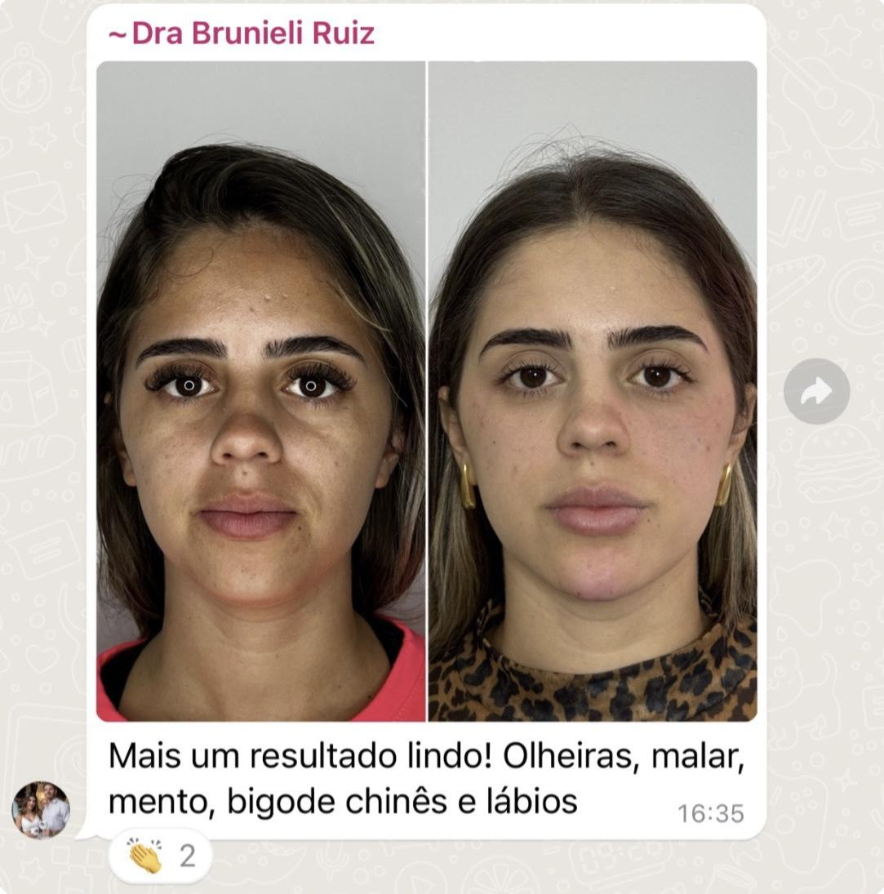

Slide 45
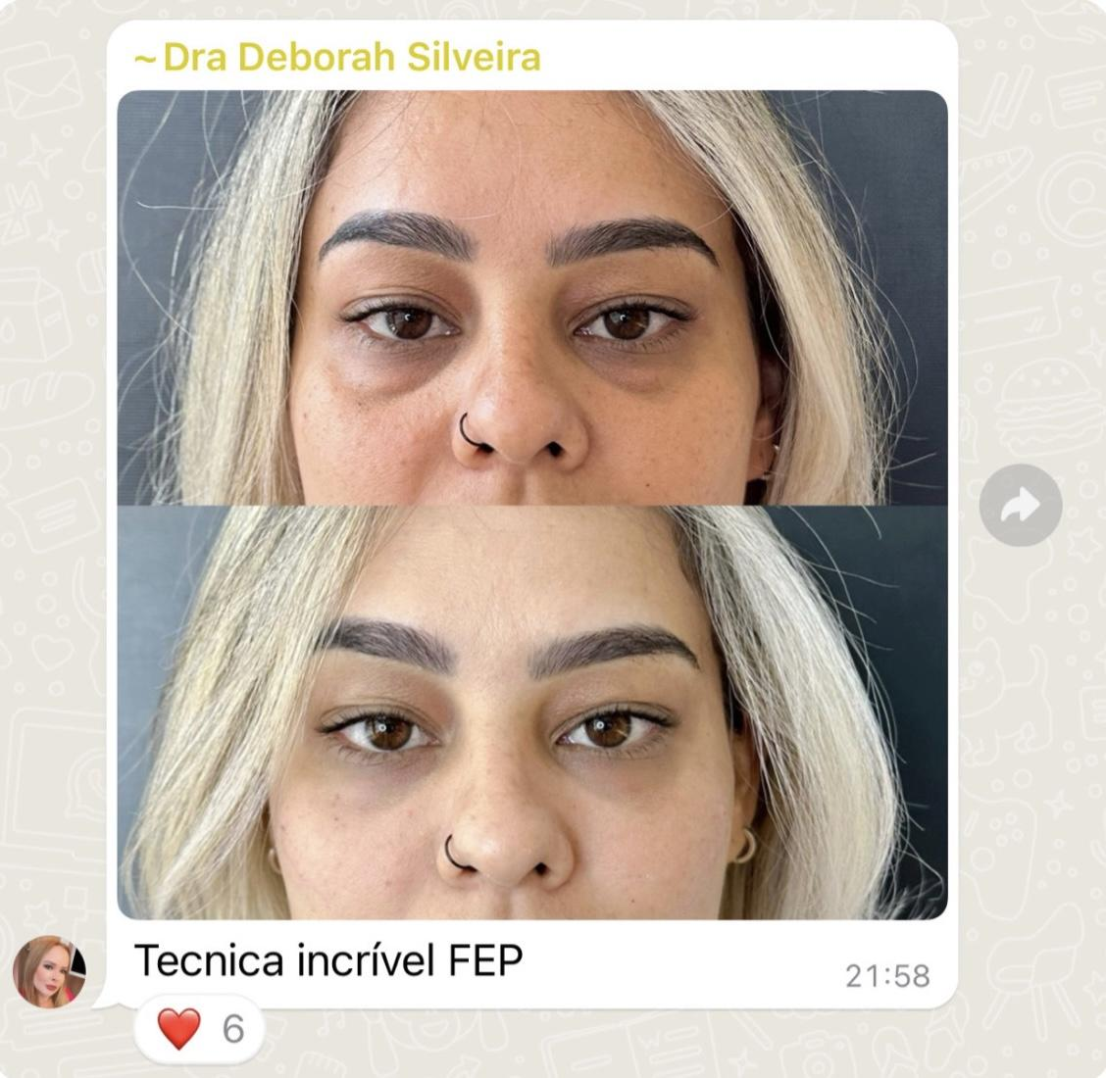

Slide 46


Slide 47
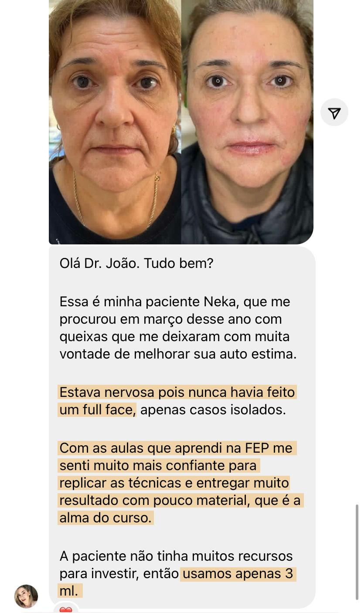

Slide 48
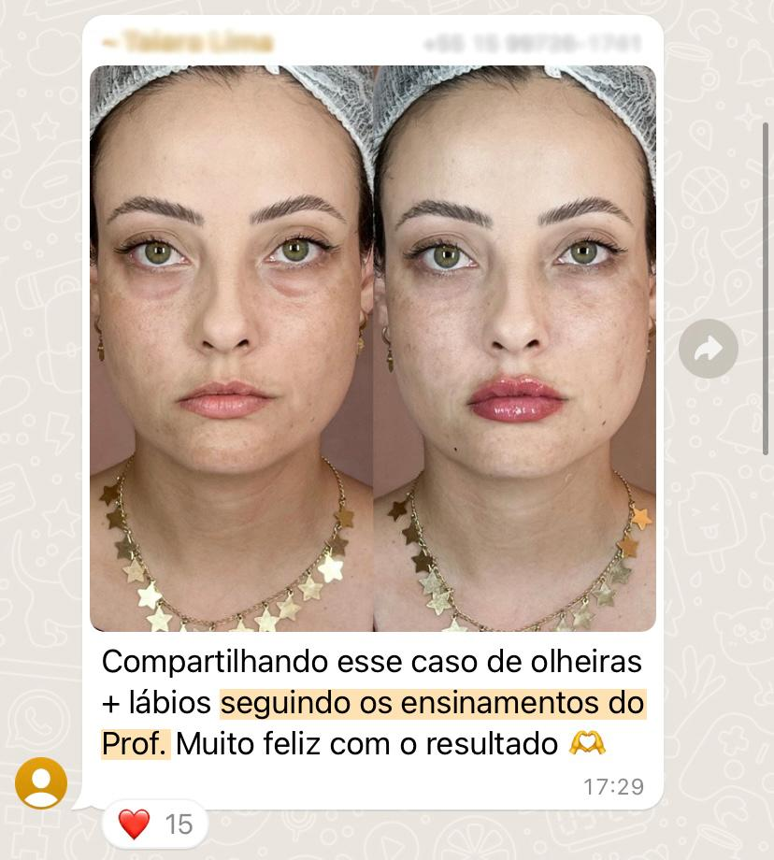

Slide 49
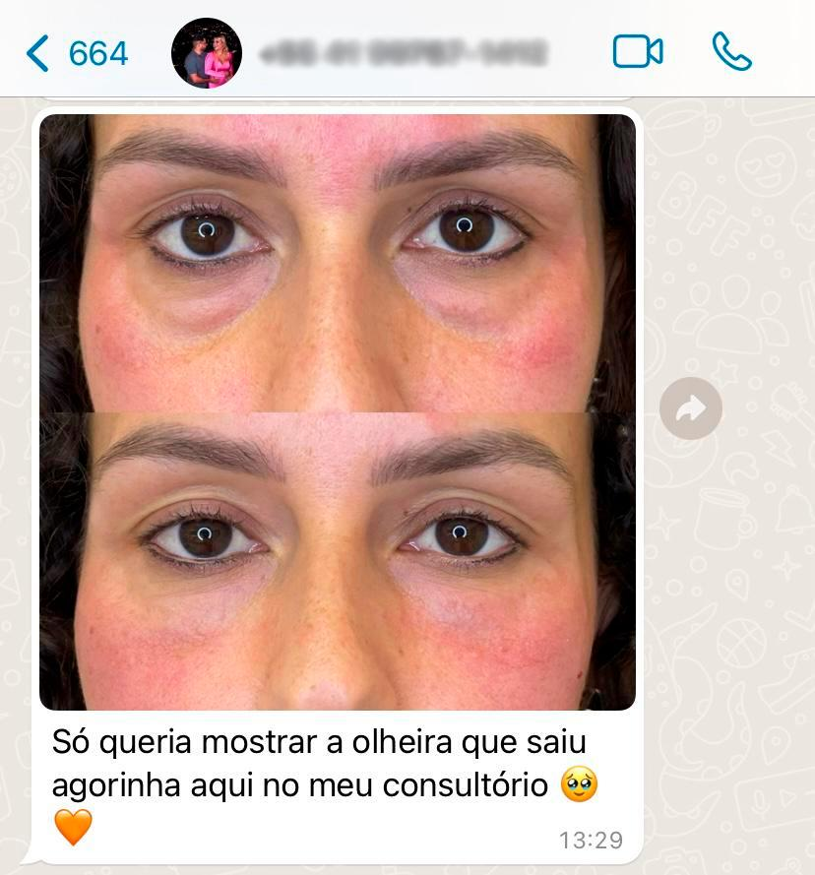

Slide 50
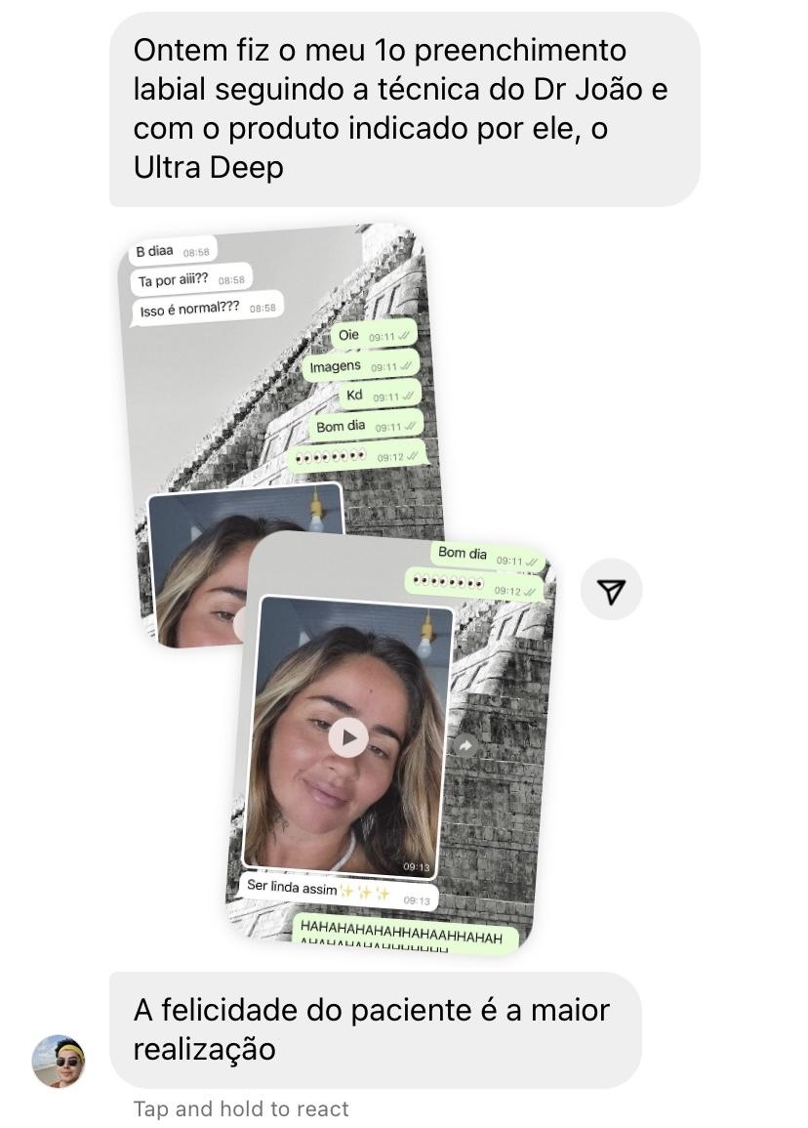

Slide 51
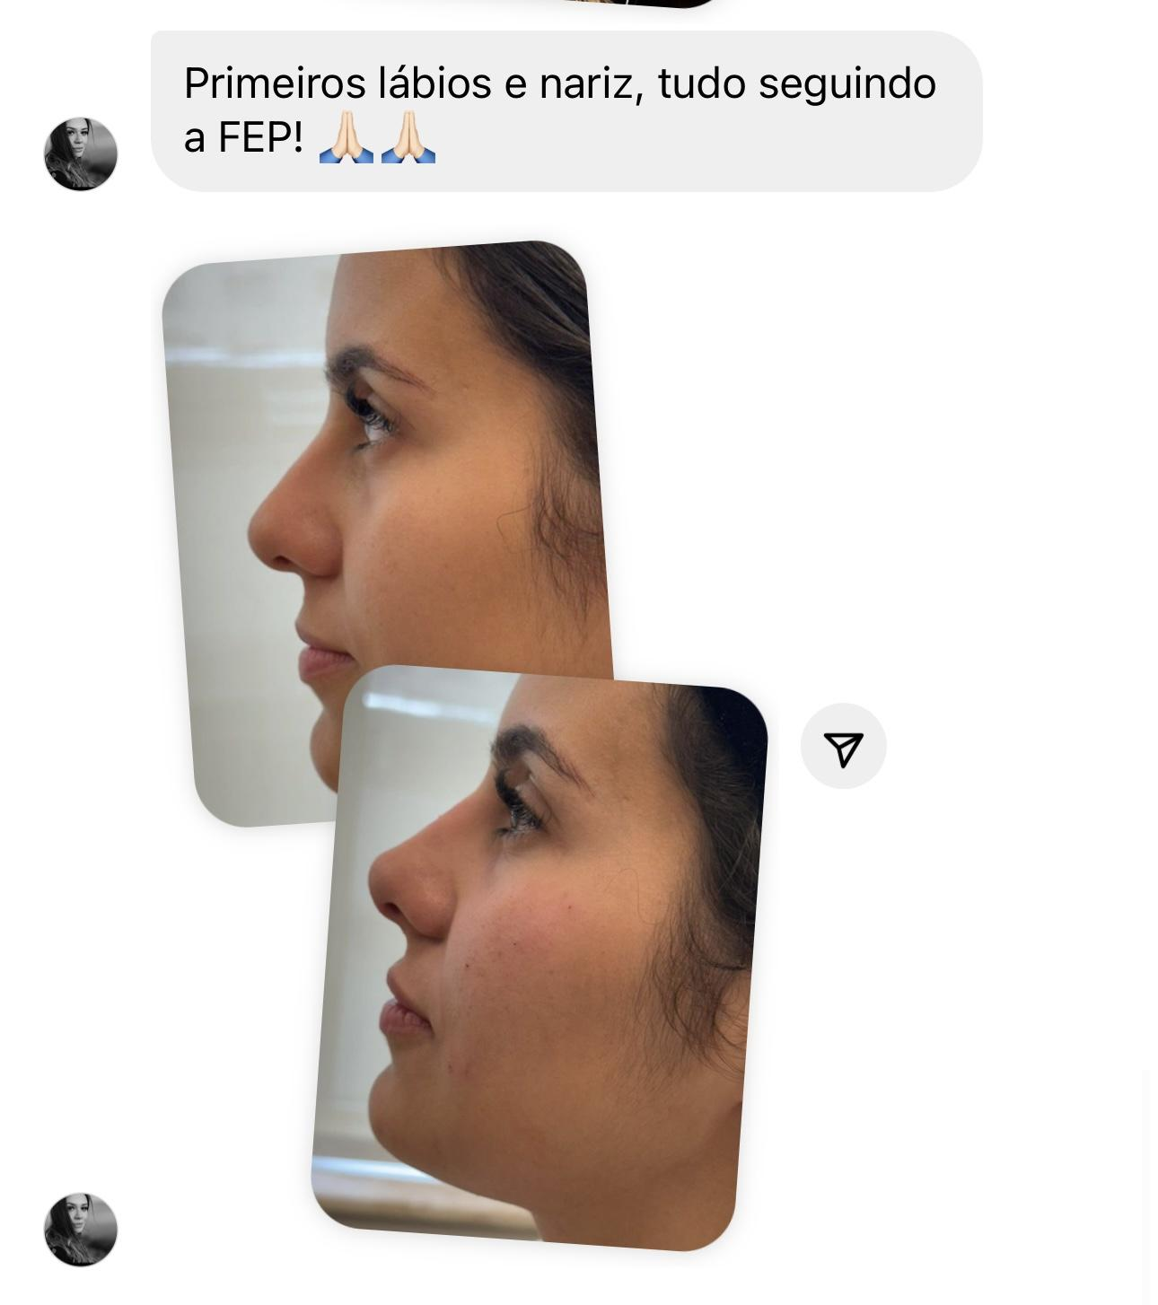

Slide 52
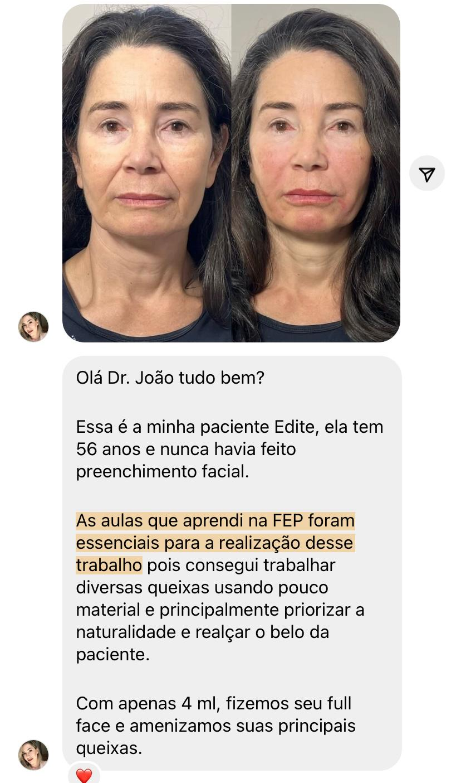

Slide 53
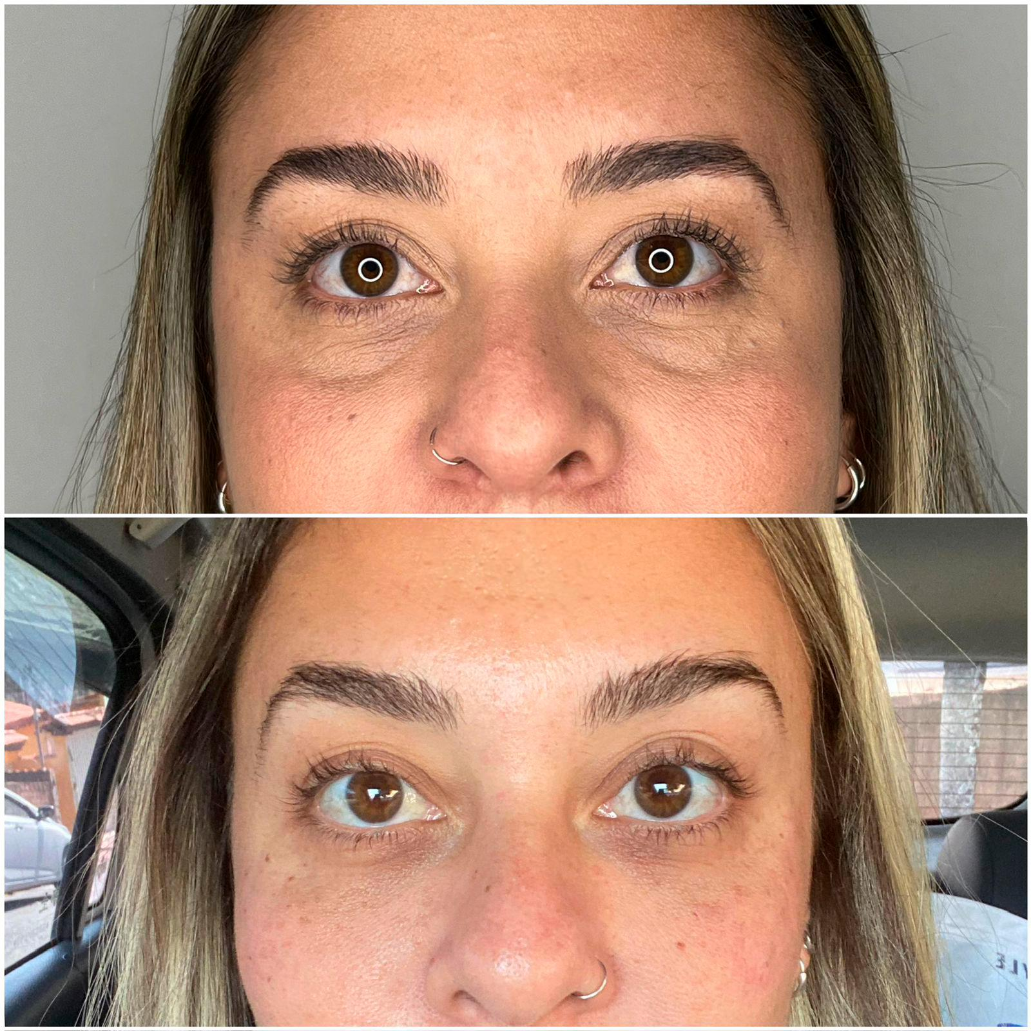

Slide 54
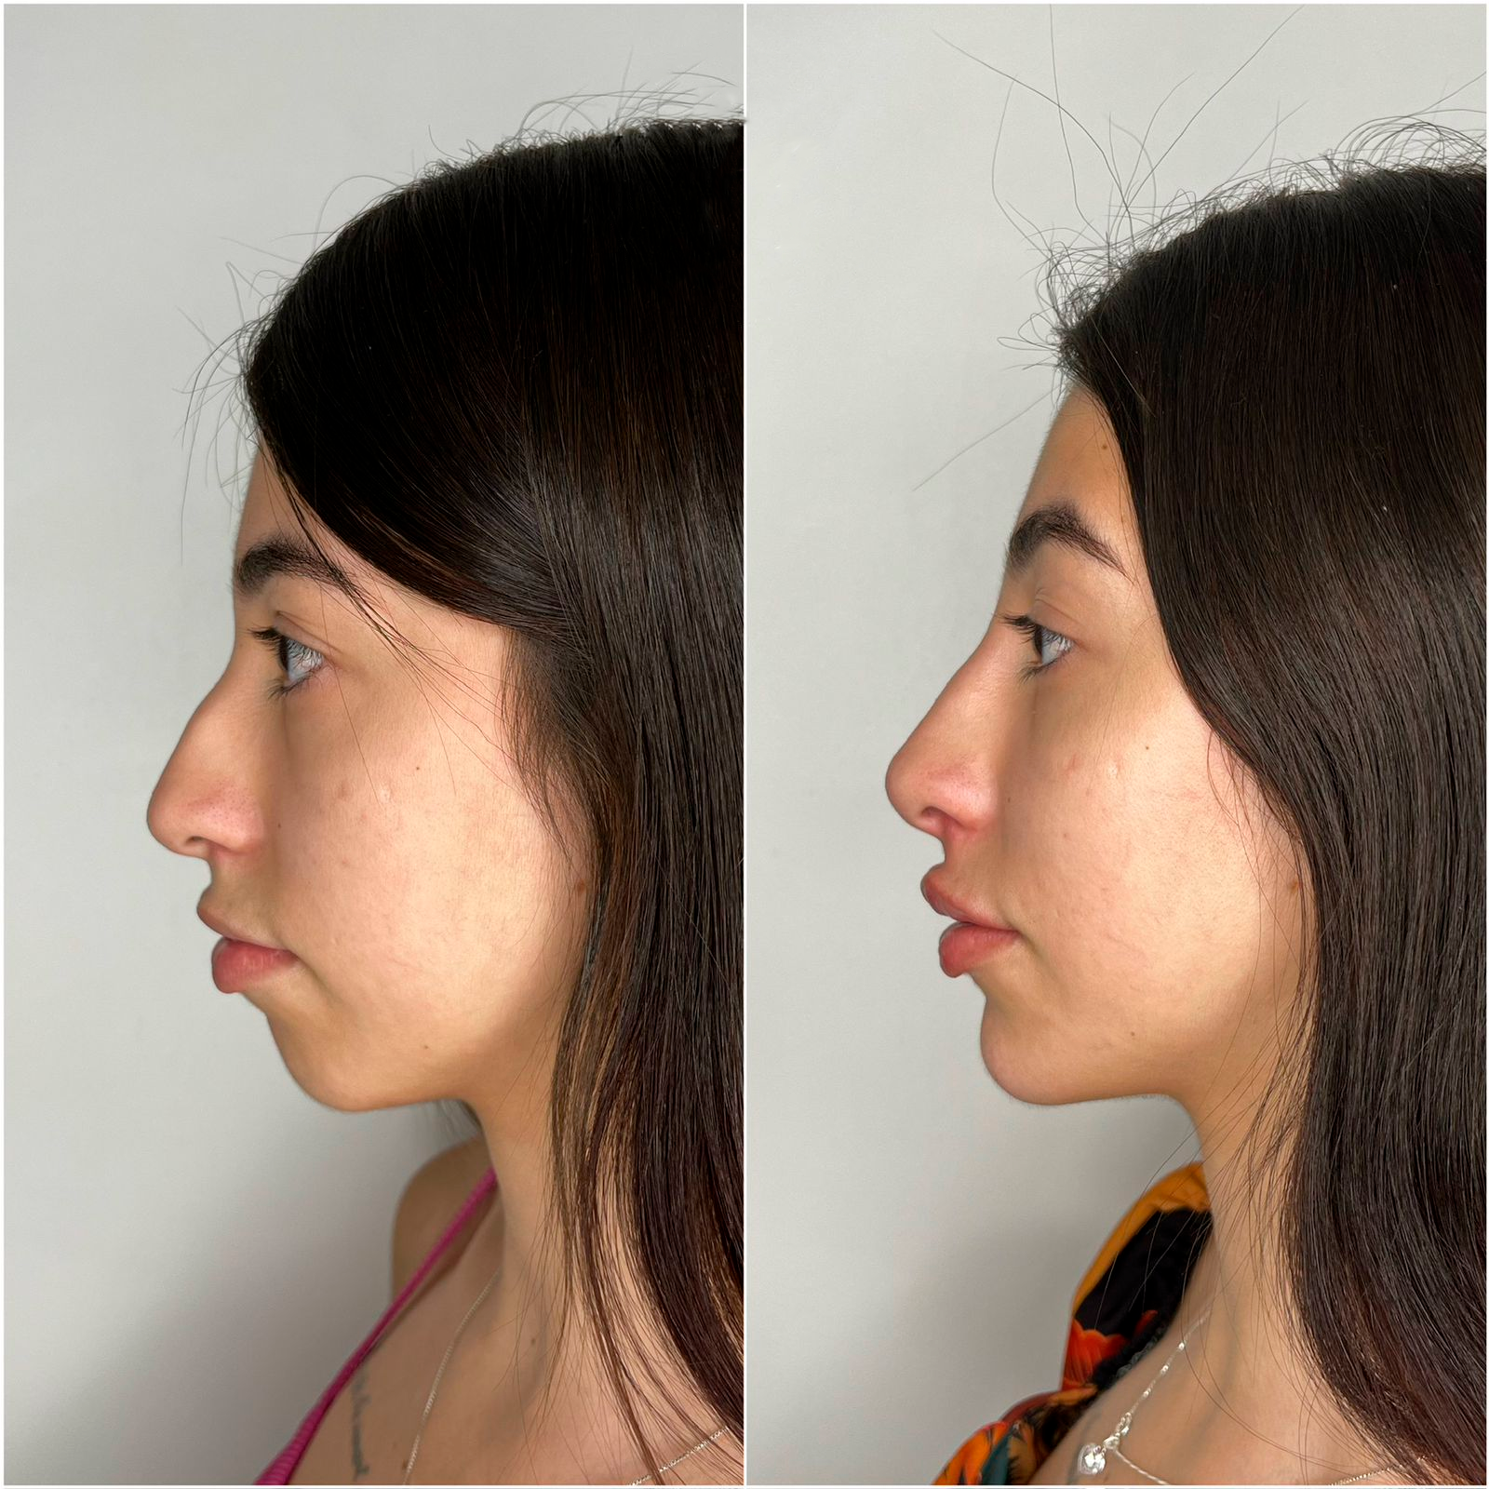

Slide 55
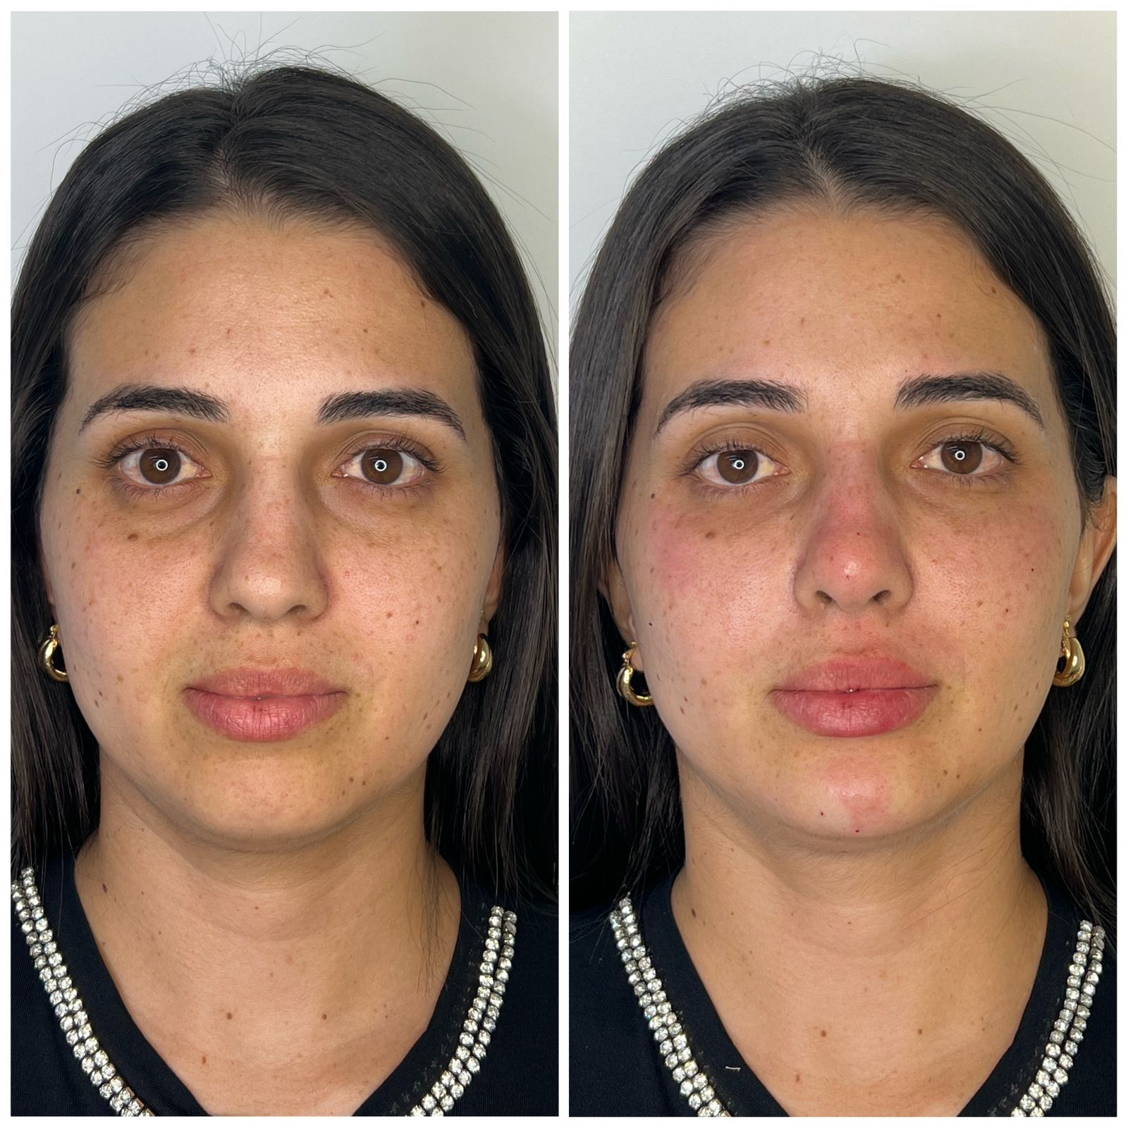

Slide 56
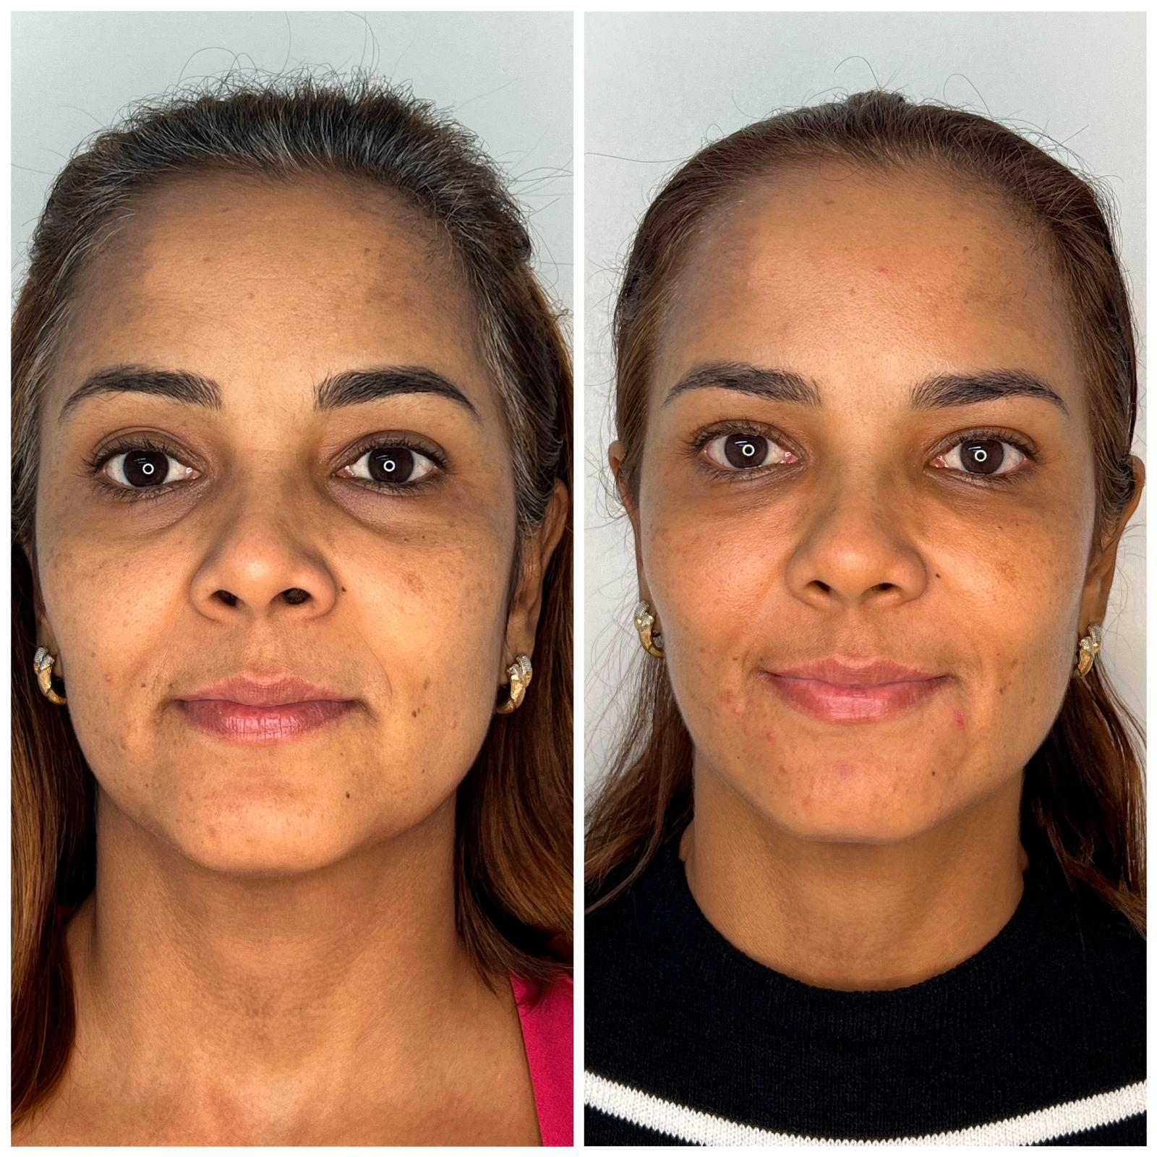

Slide 57
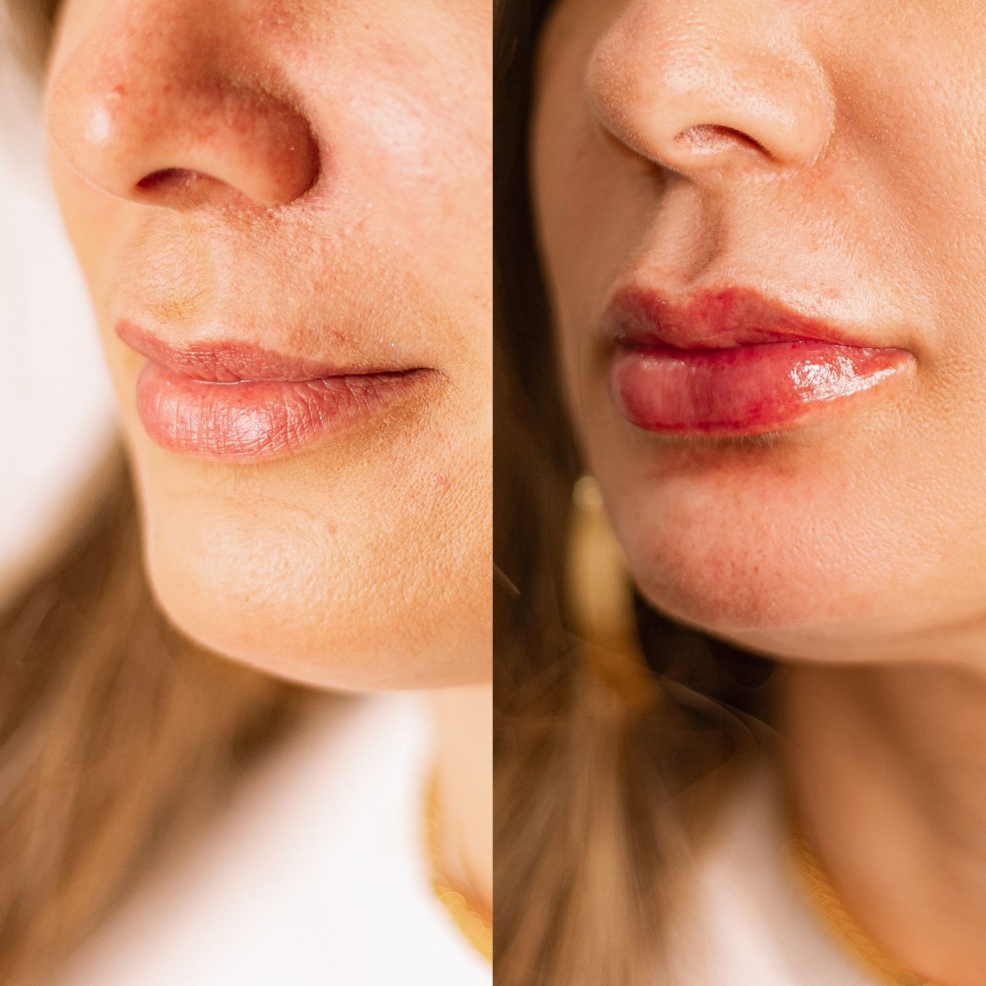

Slide 58
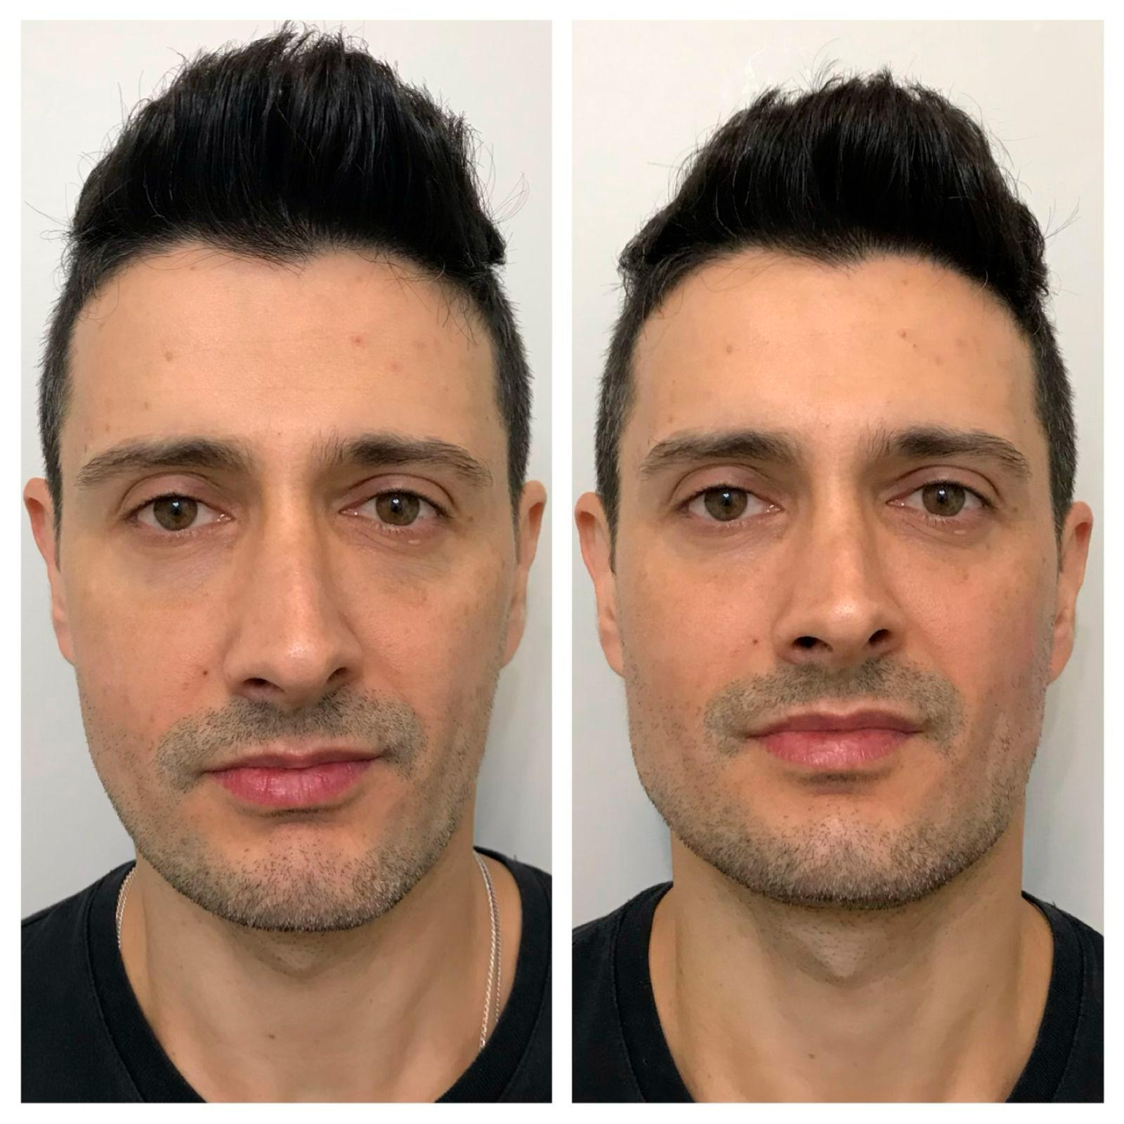

Slide 59
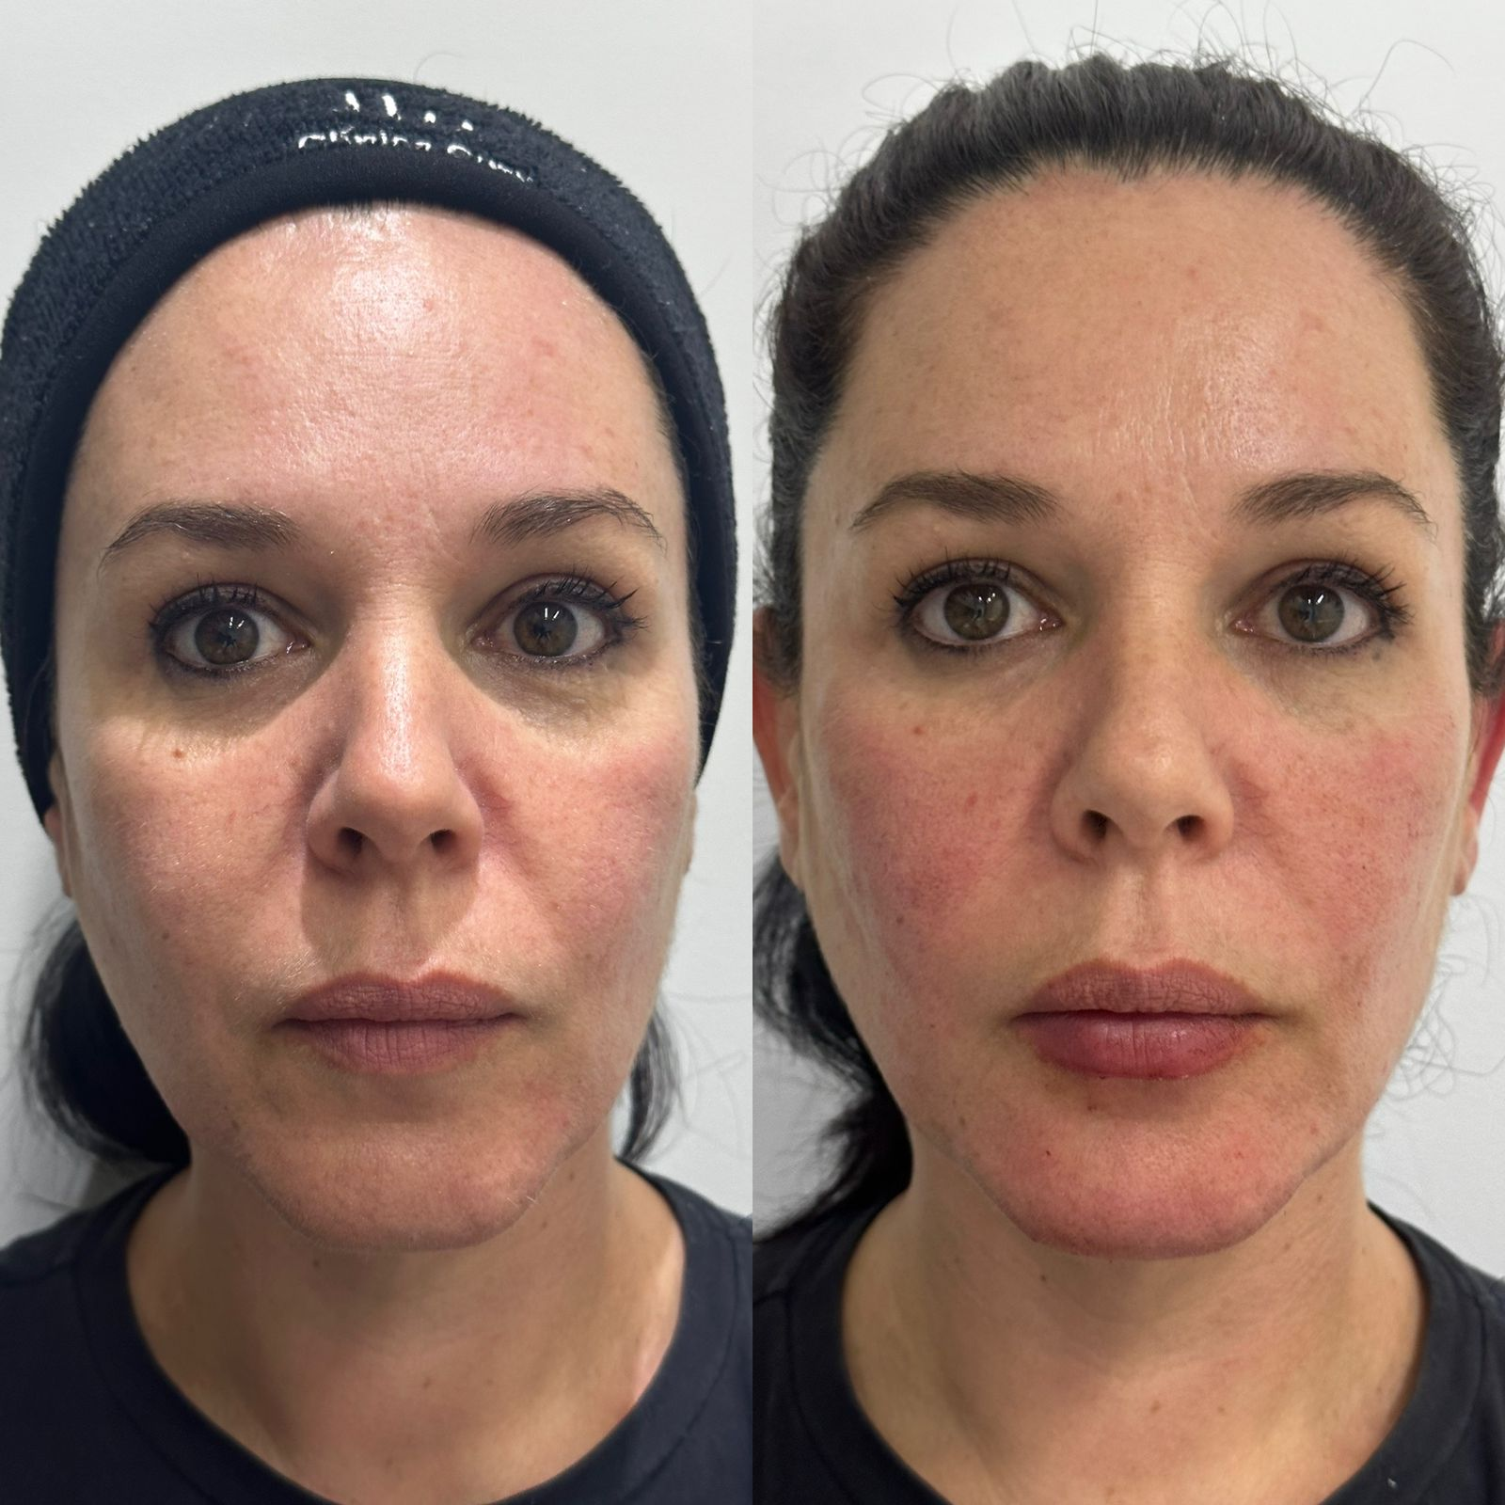

Slide 60
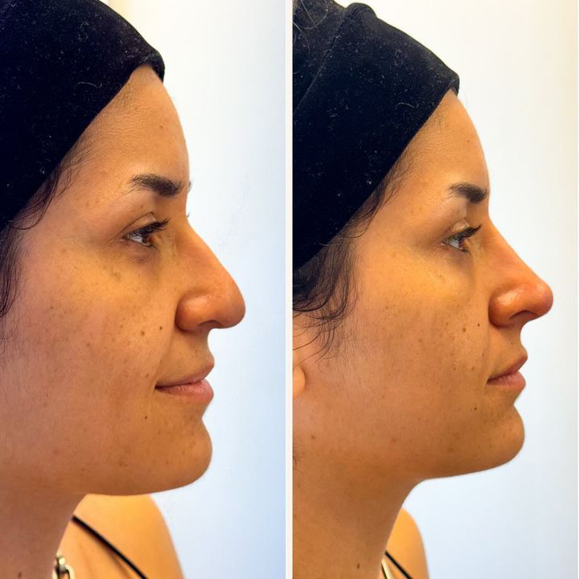

Slide 61
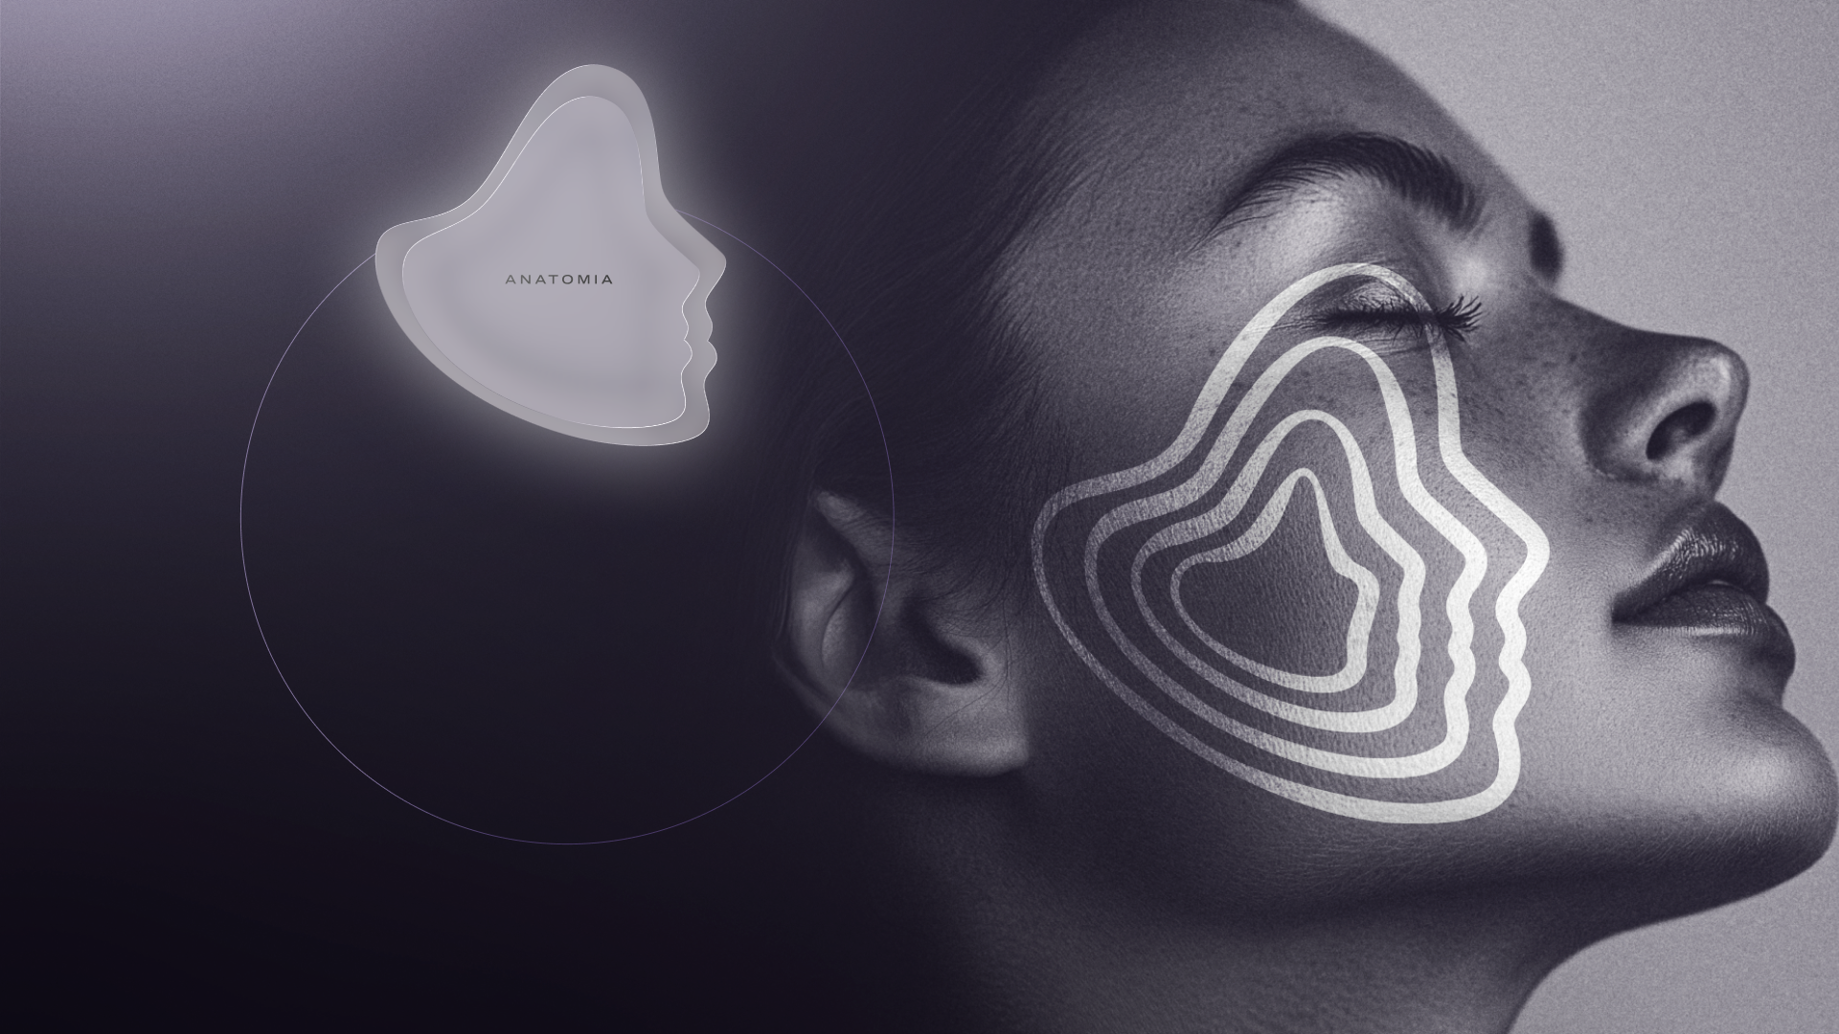

Slide 62
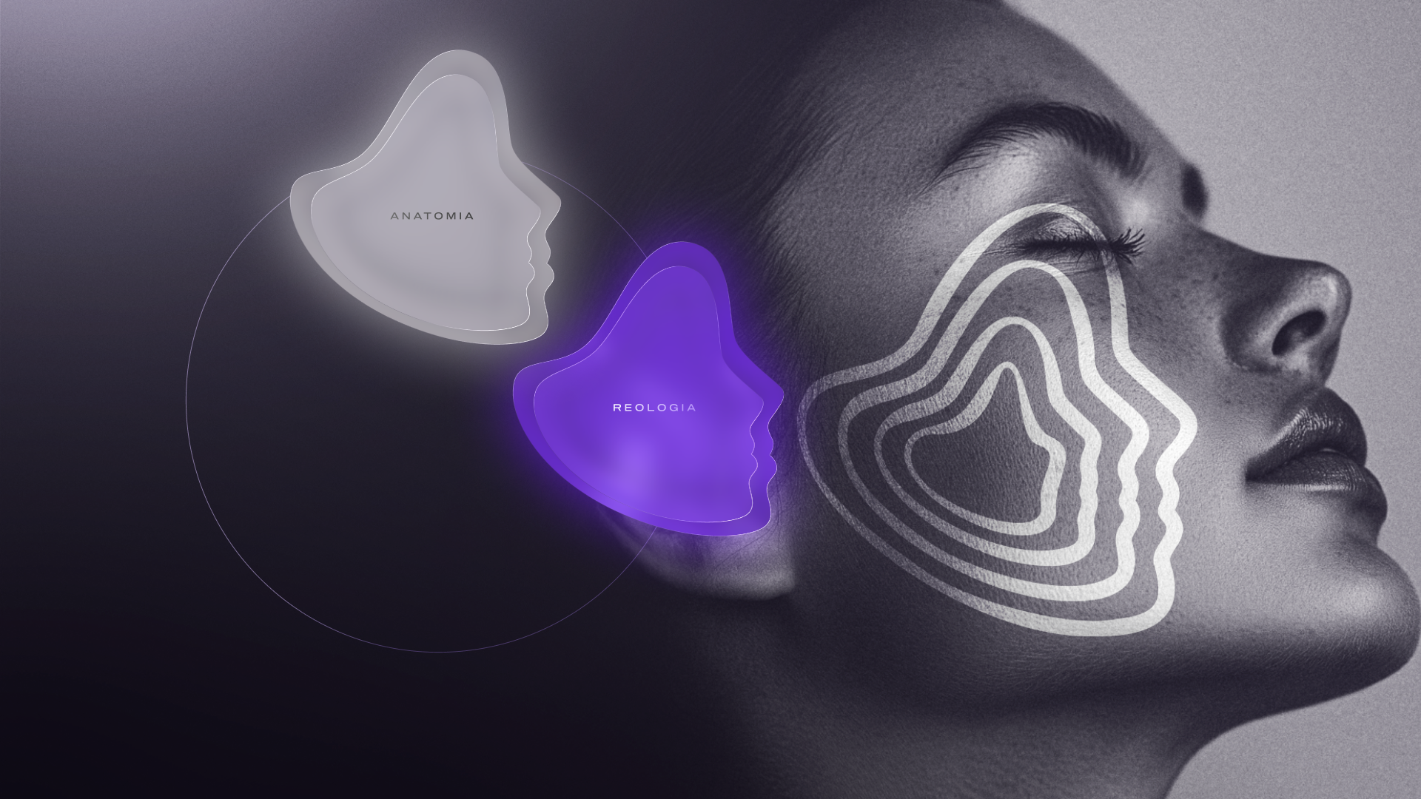

Slide 63
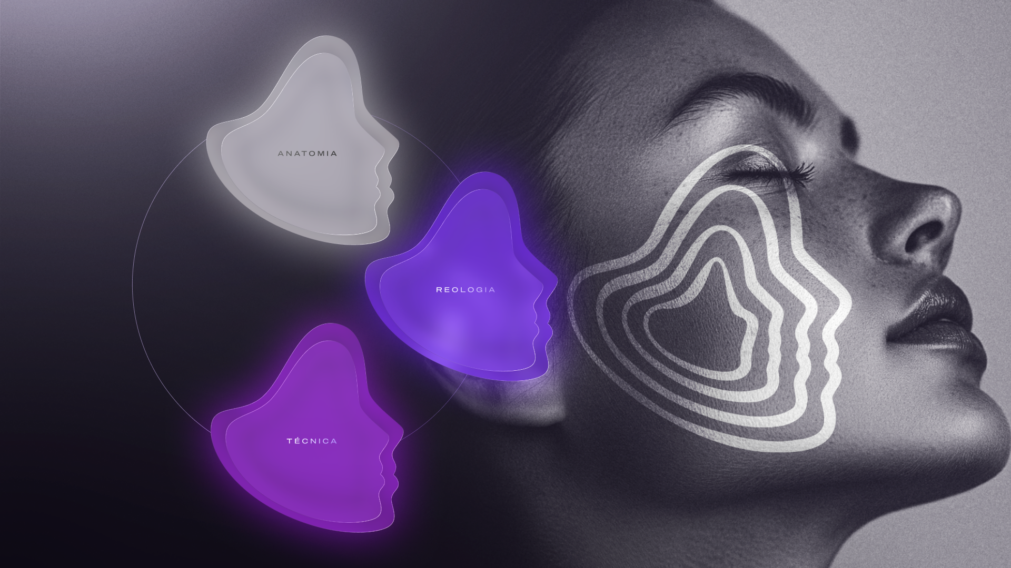

Slide 64
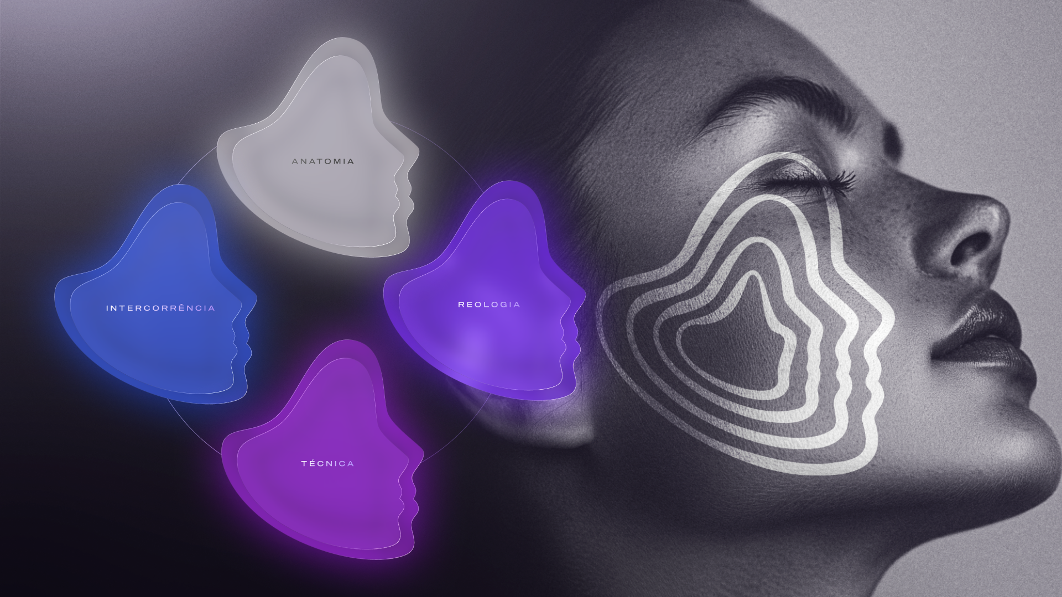

Slide 65
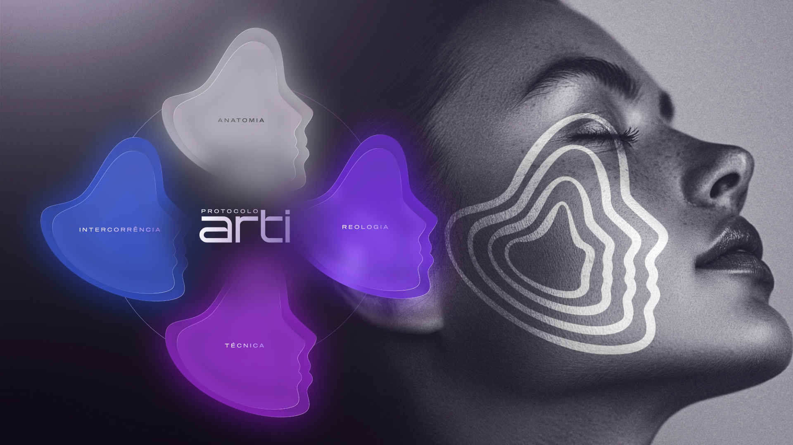

Slide 66

30 DÍAS DE GARANTÍA

Slide 67
30 DÍAS DE GARANTÍA
12 MESES DE ACCESO

Slide 68
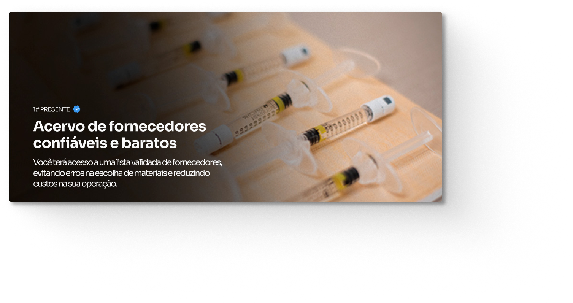

Slide 69


Slide 70
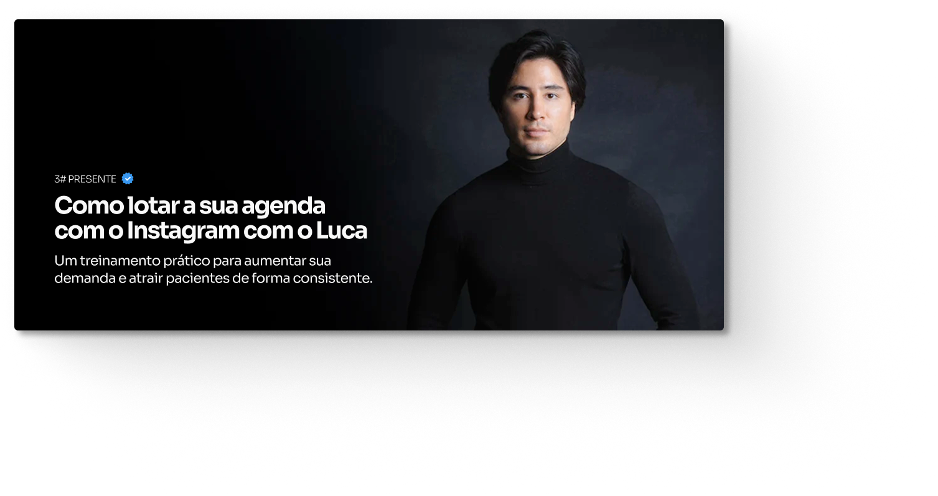

Slide 71


Slide 72


Slide 73


Slide 74


Slide 75
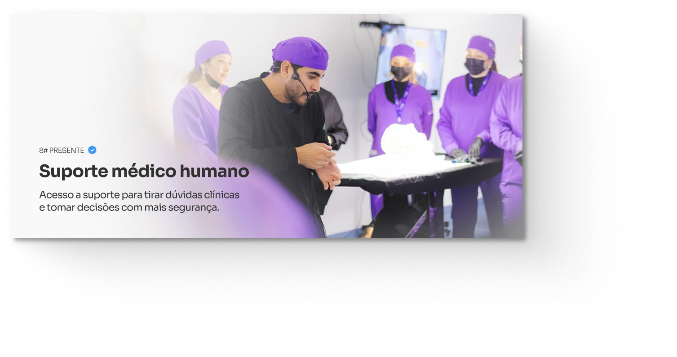

Slide 76
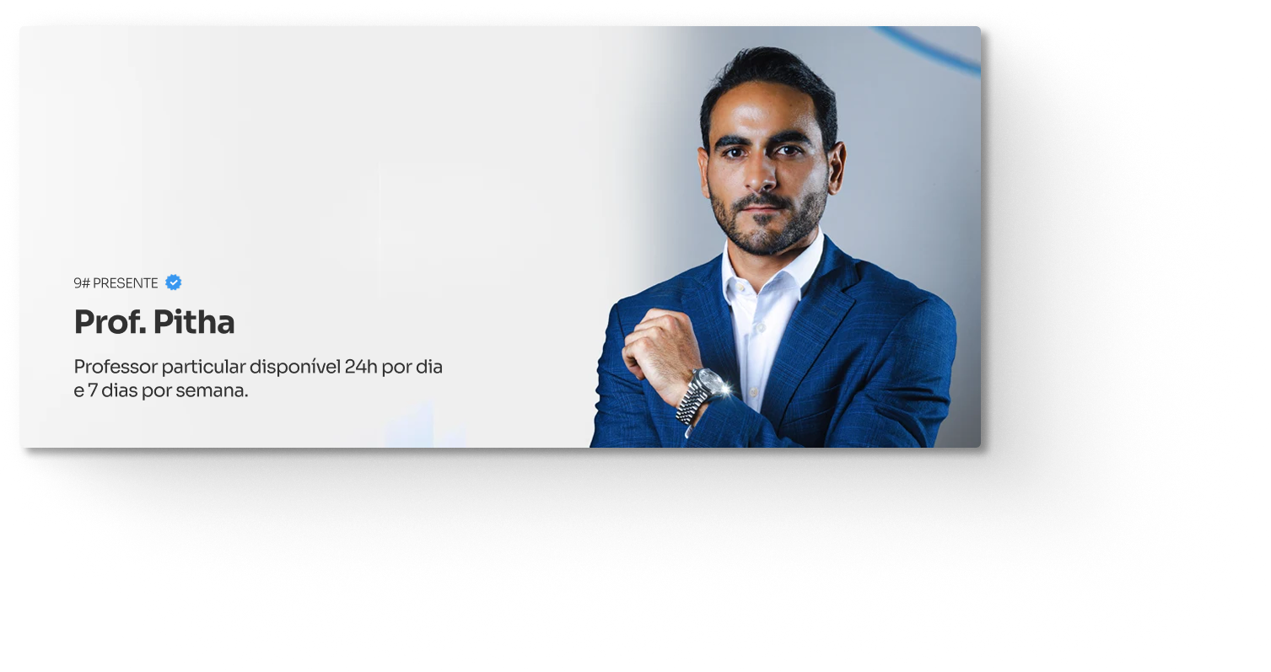

Slide 77

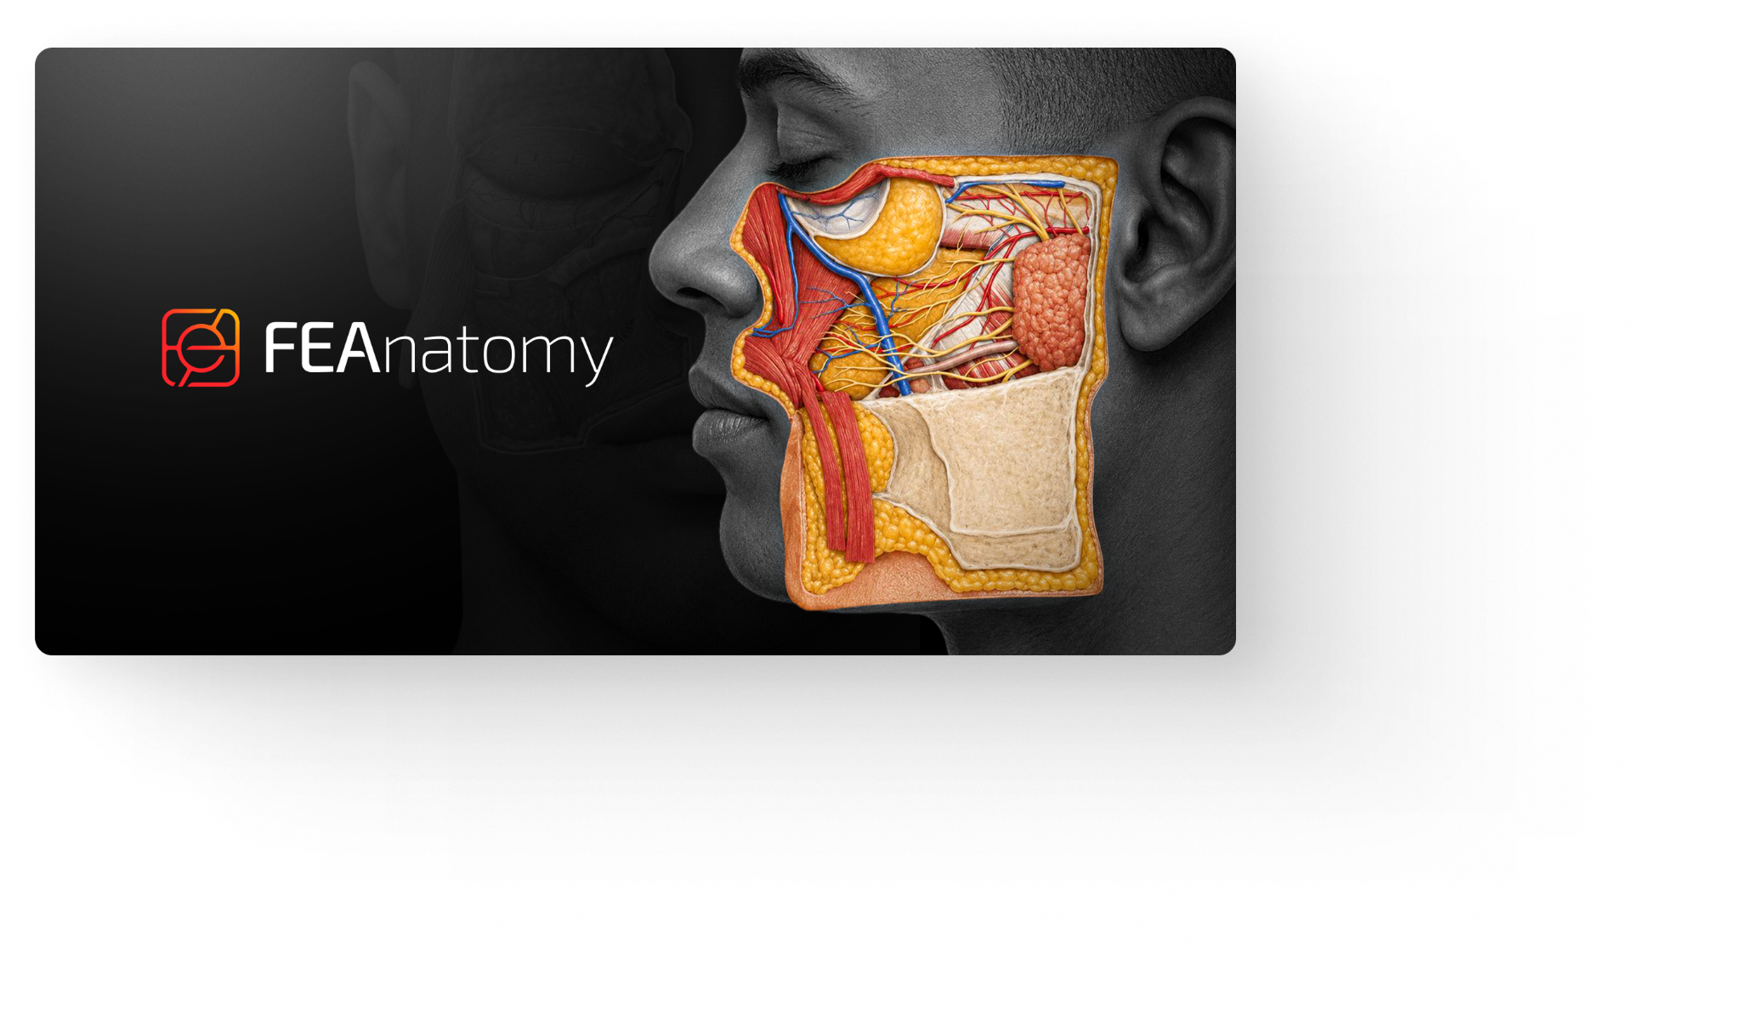
BONO
Primeros 15 minutos • 14 de octubre

Slide 78

BONO
Hasta las 23:59 de hoy • 14 de oct.

Slide 79
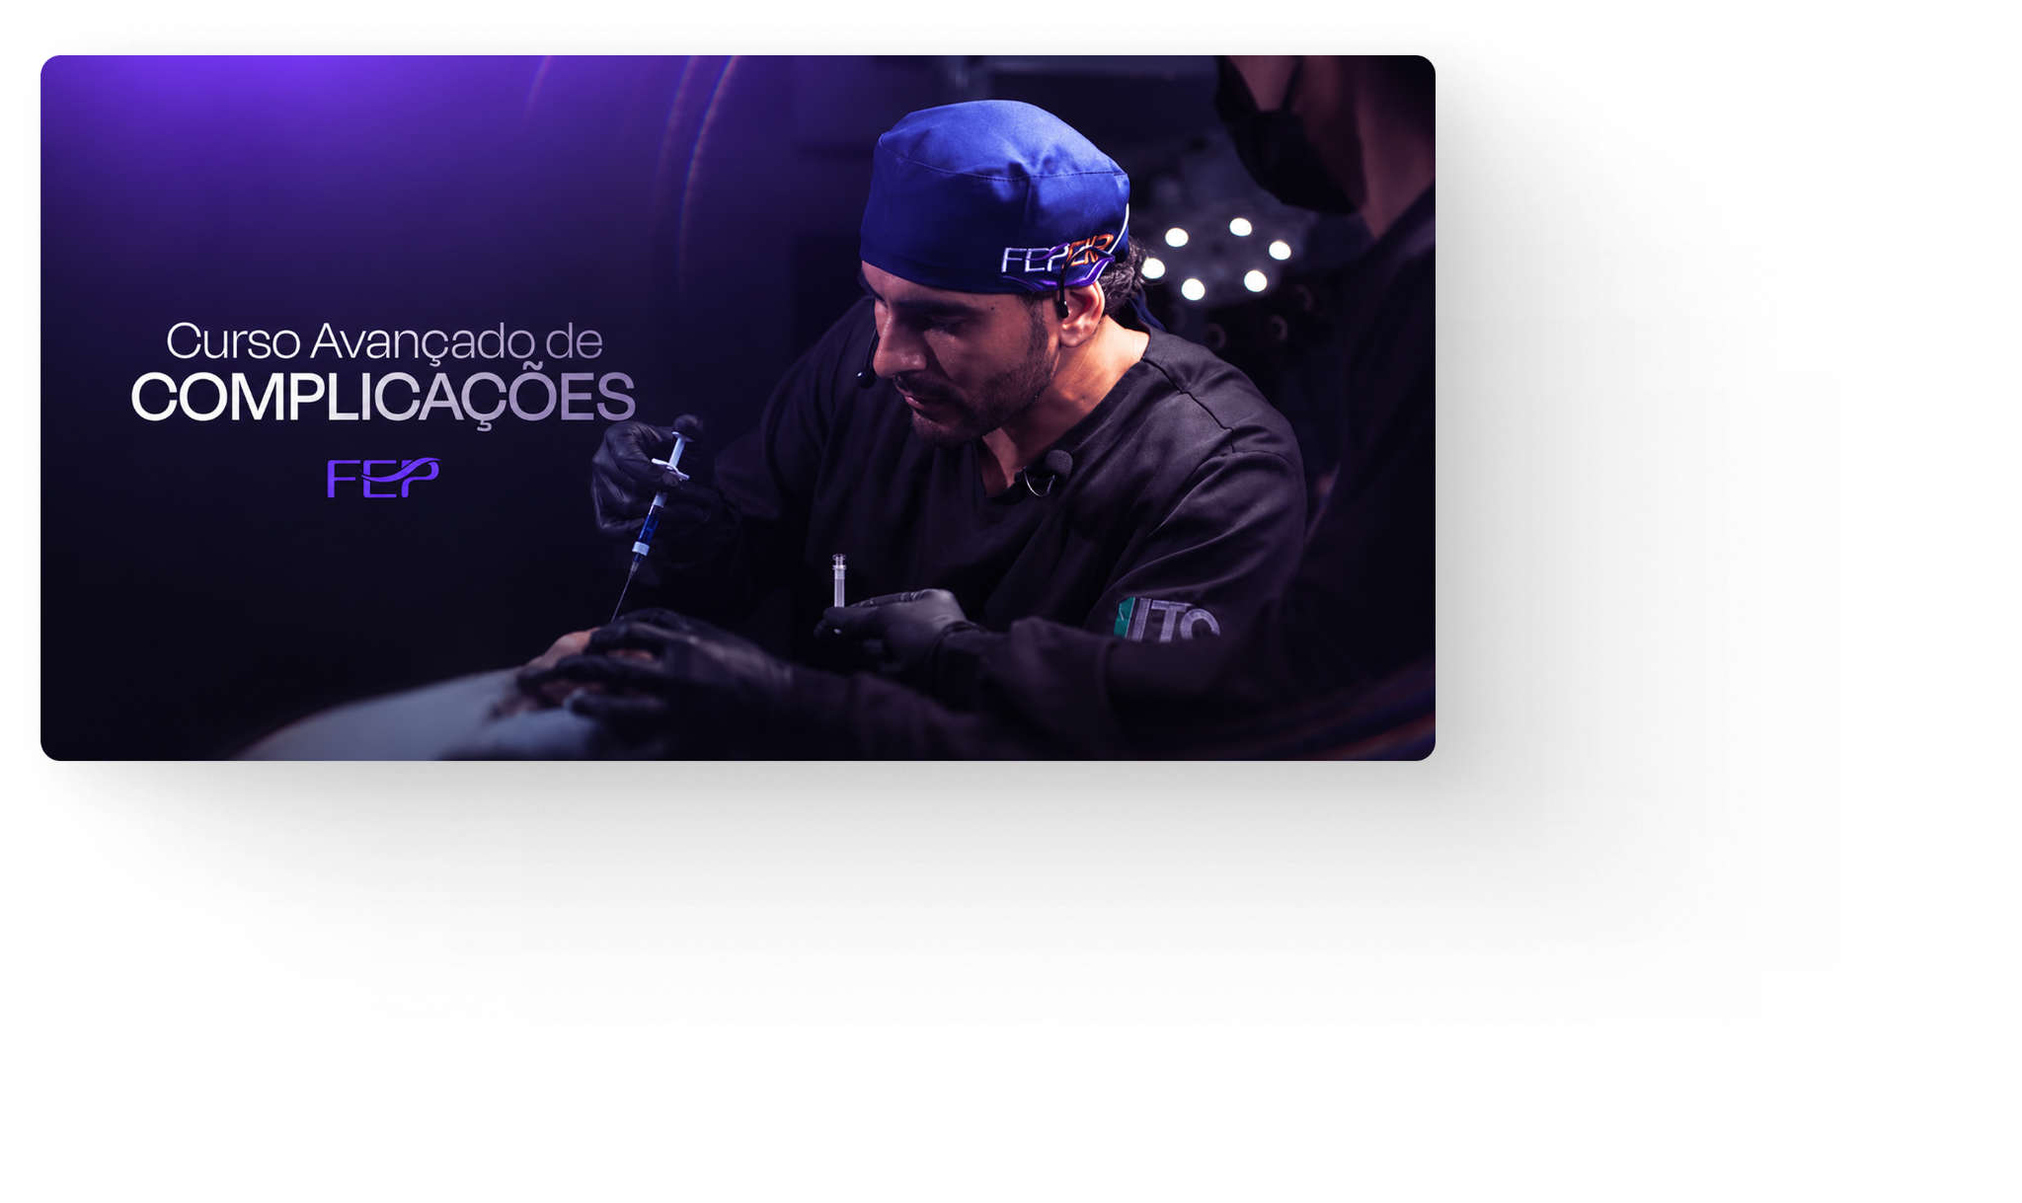
BONO
Primeras 24 h

Slide 80
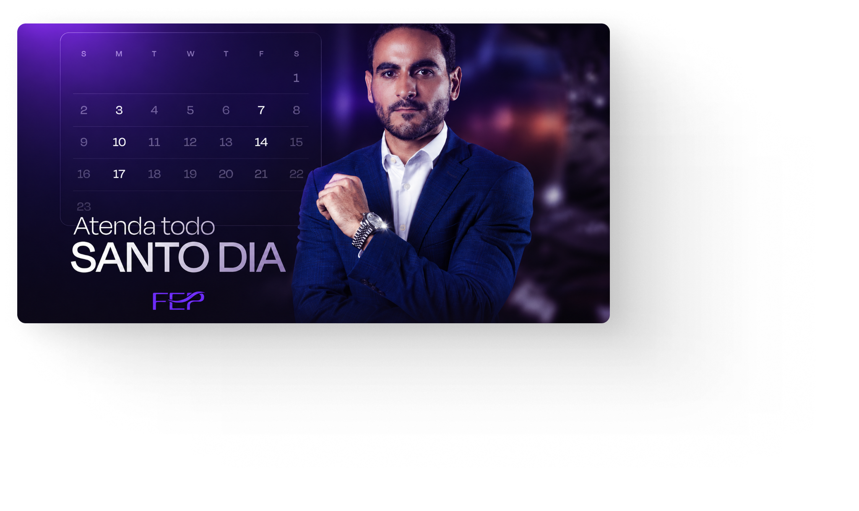
BONO
Primeras 48 h

Slide 81
BONOS
SÚPER
LIMITADOS

Slide 82
Formación Especialista en Rellenos
Acervo de proveedores confiables y económicos
Kit Completo de Documentos para la Práctica Clínica
Cómo llenar tu agenda con Instagram, con Luca
Inmersión Avanzada en Full Face con más de 10 ml
Inmersión Avanzada en Rinomodelación
Inmersión Avanzada en Relleno de Ojeras
Inmersión Avanzada en Relleno Labial
FEP Direct: soporte médico humano
Prof. Pitha: soporte particular con IA 24/7
Full Face y Reología con Dr. Marcelo Germani
Complicaciones con Dra. Vanessa Defelícibus
Full Face masculino con Dra. Larissa Leme
Full Face masculino con Dra. Camila Garritano
Limitados
FEAnatomy (primeros 15 minutos)
US$ 100 de descuento en la FEP (hasta 23:59)
Curso Avanzado de Complicaciones (primeras 24 h)
Atiende Todos los Días (primeras 48 h)
US$ 899,00
US$ 39,00
US$ 39,00
US$ 199,00
US$ 199,00
US$ 199,00
US$ 199,00
US$ 199,00
EXCLUSIVO
EXCLUSIVO
US$ 99,00
US$ 99,00
US$ 99,00
US$ 99,00
US$ 399,00
US$ 100,00
US$ 39,00
US$ 39,00
TOTAL: US$ 2.945,00

Slide 83
Formación Especialista en Rellenos
Acervo de proveedores confiables y económicos
Kit Completo de Documentos para la Práctica Clínica
Cómo llenar tu agenda con Instagram, con Luca
Inmersión Avanzada en Full Face con más de 10 ml
Inmersión Avanzada en Rinomodelación
Inmersión Avanzada en Relleno de Ojeras
Inmersión Avanzada en Relleno Labial
FEP Direct: soporte médico humano
Prof. Pitha: soporte particular con IA 24/7
Full Face y Reología con Dr. Marcelo Germani
Complicaciones con Dra. Vanessa Defelícibus
Full Face masculino con Dra. Larissa Leme
Full Face masculino con Dra. Camila Garritano
Limitados
FEAnatomy (primeros 15 minutos)
US$ 100 de descuento en la FEP (hasta 23:59)
Curso Avanzado de Complicaciones (primeras 24 h)
Atiende Todos los Días (primeras 48 h)
US$ 899,00
US$ 39,00
US$ 39,00
US$ 199,00
US$ 199,00
US$ 199,00
US$ 199,00
US$ 199,00
EXCLUSIVO
EXCLUSIVO
US$ 99,00
US$ 99,00
US$ 99,00
US$ 99,00
US$ 399,00
US$ 100,00
US$ 39,00
US$ 39,00
TOTAL: US$ 2.945,00

Slide 84
Formación Especialista en Rellenos
Acervo de proveedores confiables y económicos
Kit Completo de Documentos para la Práctica Clínica
Cómo llenar tu agenda con Instagram, con Luca
Inmersión Avanzada en Full Face con más de 10 ml
Inmersión Avanzada en Rinomodelación
Inmersión Avanzada en Relleno de Ojeras
Inmersión Avanzada en Relleno Labial
FEP Direct: soporte médico humano
Prof. Pitha: soporte particular con IA 24/7
Full Face y Reología con Dr. Marcelo Germani
Complicaciones con Dra. Vanessa Defelícibus
Full Face masculino con Dra. Larissa Leme
Full Face masculino con Dra. Camila Garritano
Limitados
FEAnatomy (primeros 15 minutos)
US$ 100 de descuento en la FEP (hasta 23:59)
Curso Avanzado de Complicaciones (primeras 24 h)
Atiende Todos los Días (primeras 48 h)
US$ 899,00
US$ 39,00
US$ 39,00
US$ 199,00
US$ 199,00
US$ 199,00
US$ 199,00
US$ 199,00
EXCLUSIVO
EXCLUSIVO
US$ 99,00
US$ 99,00
US$ 99,00
Al contado
US$ 697,00
US$ 99,00
US$ 399,00
US$ 100,00
US$ 39,00
US$ 39,00
TOTAL: US$ 2.945,00

Slide 85
















Total: US$ 2.945,00
VALOR ESPECIAL:
US$ 697,00

Slide 86
Prepara la cámara de tu celular o prepárate para hacer clic en el enlace que mi equipo enviará en el chat

Slide 87

Escanea el código QR y asegura tu cupo
AL CONTADO
US$ 697,00

Slide 88
ANTES
AHORA

Slide 89

ANTES
AHORA
Sin clases en vivo

Slide 90
ANTES
AHORA
Sin clases en vivo
Sin discusión de casos

Slide 91
ANTES
AHORA
Sin clases en vivo
Sin discusión de casos
Sin grupo de WhatsApp

Slide 92
ANTES
AHORA
Sin clases en vivo
Sin discusión de casos
Sin grupo de WhatsApp
US$ 899,00

Slide 93

ANTES
AHORA
Sin clases en vivo
Sin discusión de casos
Sin grupo de WhatsApp
Clases en vivo por Zoom
US$ 899,00

Slide 94
ANTES
AHORA
Sin clases en vivo
Sin discusión de casos
Sin grupo de WhatsApp
Clases en vivo por Zoom
Actualizaciones y contenidos en WhatsApp
US$ 899,00

Slide 95
ANTES
AHORA
Sin clases en vivo
Sin discusión de casos
Sin grupo de WhatsApp
Clases en vivo por Zoom
Actualizaciones y contenidos en WhatsApp
Más contenido
US$ 899,00

Slide 96
ANTES
AHORA
Sin clases en vivo
Sin discusión de casos
Sin grupo de WhatsApp
Clases en vivo por Zoom
Actualizaciones y contenidos en WhatsApp
Más contenido
Más acompañamiento
US$ 899,00

Slide 97
ANTES
AHORA
Sin clases en vivo
Sin discusión de casos
Sin grupo de WhatsApp
Clases en vivo por Zoom
Actualizaciones y contenidos en WhatsApp
Más contenido
Más acompañamiento
Más actualización
US$ 899,00

Slide 98
ANTES
AHORA
Sin clases en vivo
Sin discusión de casos
Sin grupo de WhatsApp
Clases en vivo por Zoom
Actualizaciones y contenidos en WhatsApp
Más contenido
Más acompañamiento
Más actualización
Menor inversión
US$ 899,00

Slide 99
ANTES
AHORA
Sin clases en vivo
Sin discusión de casos
Sin grupo de WhatsApp
Clases en vivo por Zoom
Actualizaciones y contenidos en WhatsApp
Más contenido
Más acompañamiento
Más actualización
Menor inversión
US$ 899,00
US$ 697,00
US$ 697,00

